Slide 1
Web-search

Slide 2
Reti e informazione
Il materiale descritto in queste lezioni costituisce i Capitoli 13 e 14 del testo.
Nella serie di lezioni corrispondenti a questi lucidi ci interessiamo al problema di individuare all’interno di una rete ed estrarre da essa informazioni rilevanti ad una data richiesta
e lo faremo nel caso in cui la rete sia il Web
che è una rete diversa dalle reti sociali fino ad ora considerate in questo corso
che sono costituite da individui
perché è una rete costituita da documenti
collegati mediante hyperlink
Naturalmente, utilizzeremo ancora il grafo come modello di rete
e, questa volta, lo strumento sarà l’algebra lineare

Slide 3
Il World Wide Web
È un’applicazione progettata per condividere informazione su Internet
fra il 1989 e il 1991, da Tim Berners-Lee
il cui progetto è basato su una architettura client-server
documenti sono resi disponibili, sotto forma di pagine web, memorizzandoli in zone pubblicamente accessibili di taluni computer (server)
e l’accesso a tali pagine avviene mediante un’applicazione (browser) eseguita dal client e che accede agli spazi pubblici dei server
Il principio logico fondazionale del web è l’ipertesto
nel quale l’informazione è organizzata in una struttura di rete
ossia, i documenti che costituiscono il web sono nodi di un grafo diretto
si tratta, perciò di una organizzazione non lineare
L’ipertesto è una implementazione del concetto di memoria associativa
che ha una lunga storia...

Slide 4
Memoria associativa
Esistono, in effetti, numerosi precursori dell’ipertesto
le citazioni – quando nei libri o negli articoli si citano altri libri o articoli che contengono, ad esempio, informazioni supplementari
i crossing reference – i riferimenti incrociati, che permettono di collegare argomenti diversi mediante relazioni di vario tipo
come nell’esempio in figura, nel quale, si riesce a trovare una catena di collegamenti che mettono in relazione la teoria dei giochi con l’Apollo 13
catena di collegamenti che ricorda un po’ il flusso di coscienza, ossia il modo in cui avvengono le associazioni mentali
le mappe concettuali – che molti studenti sperimentano nella preparazione di tesine per vari livelli di esami...

Slide 5
MEMEX
Vannevar Bush, in un articolo del 1945 (“As we may think”) provò a immaginare in che modo la nascente tecnologia dell’informazione poteva modificare il modo
in cui le informazioni vengono memorizzate
e con il quale si può accedere ad esse
Egli osservò che, mentre i metodi tradizionali per rappresentare l’informazione (in libri, ma anche in biblioteche) sono sostanzialmente lineari
un esempio eclatante è il dizionario enciclopedico
una collezione di dati elencati sequenzialmente
il modo in cui l’essere umano pensa e memorizza (e accede a) le sue esperienze è associativo
inizia a pensare a una cosa, che gliene fa venire in mente una seconda, e così via
Bush immaginò anche un prototipo: MEMEX
una versione digitalizzata della conoscenza umana nella quale i dati sono collegati da link associativi
E, in effetti, Bush è stato citato esplicitamente da Tim Berners Lee nel suo progetto del Web

Slide 6
Dal Web al Web 2.0
Inizialmente, il Web era costituito da un insieme di pagine al cui interno erano (possibilmente) presenti alcuni hyperlink ciascuno dei quali collegava quella pagina ad un’altra pagina
sono appunto gli hyperlink che implementano l’idea di memoria associativa!
Con il tempo, il Web si è evoluto
intorno all’ossatura costituito dalle pagine “statiche”,
con un contenuto e hyperlink che portano in altre pagine
sono state progettate anche pagine che permettevano di eseguire azioni
sottomettere una richiesta, effettuare un pagamento...
i link contenuti in queste pagine permettono di concludere le azioni
e sono detti transazionali, per distinguerli dai link navigazionali
E altre evoluzioni sono avvenute, con lo sviluppo di strumenti
per la creazione e il mantenimento di contenuti condivisi (Wikipedia)
per il mantenimento di dati personali on-line (web-mail)
per la connessione di individui, invece che di documenti (social networks)
evoluzioni così rilevanti che si è parlato di avvento del Web 2.0

Slide 7
La struttura del Web
Anche il Web può essere modellato come un grafo- in particolare, come un grafo diretto
i cui nodi sono le pagine
ed esiste un arco diretto (u, v) se la pagina u contiene un hyperlink alla pagina v
in questo caso diciamo che u punta a v
osserviamo che i nodi non hanno coscienza degli archi entranti: una pagina Web non ha modo di conoscere le pagine che la puntano!
In [Broder et al., 2000] viene studiata la struttura del grafo del web
ogni nodo del grafo studiato è una SCC del grafo del Web
ed è stato rilevato che esso aveva una struttura bow-tie con contenente una (unica) SCC gigante

Slide 8
Ricerca e classificazione
La ricerca di documenti è un problema antico
ma, tradizionalmente, era richiesta in ambienti specifici
ossia, cercatore e cercato erano dello stesso ambiente
ad esempio, avvocati che cercavano “precedenti” sentenze di tribunali
o medici che cercavano pazienti con le stesse sintomatologie dei pazienti che si trovavano a dover trattare
e ciascuna categoria cercava i documenti di interesse nelle collezioni di documenti su quell’argomento
e, tipicamente, la difficoltà della ricerca era causata dalla scarsità di documenti disponibili
L’avvento del Web ha cambiato sostanzialmente la questione:
il Web è un’immensa collezione di documenti appartenenti alle categorie più disparate
e chiunque cerca nel Web: lo scienziato, l’avvocato, il medico, il letterato
e la difficoltà è ora la sovrabbondanza di documenti disponibili

Slide 9
Ricerca non specializzata
Tradizionalmente, la ricerca di documenti avveniva in ambienti specifici
cercatore e cercato erano dello stesso ambiente
così che le parole chiave erano in numero limitato
e ciascuna di esse aveva un significato ben definito, in riferimento al settore nel quale avveniva la ricerca
L’avvento del Web ha cambiato sostanzialmente la questione:
il Web è un’immensa collezione di documenti appartenenti alle categorie più disparate
e chiunque cerca nel Web: lo scienziato, l’avvocato, il medico, il letterato
così che il numero di parole chiave da utilizzare per effettuare una ricerca sul web è potenzialmente illimitato
e la stessa parola può avere tanti diversi significati, dipendentemente dal settore al quale la si riferisce
ad esempio , la parola “albero”
che è, certamente, un membro del regno vegetale
o un albero genealogico
o anche un grafo privo di cicli...

Slide 10
La necessità di sfoltire le alternative
Nella ricerca tradizionale la fonte di difficoltà era la scarsità di documenti disponibili
Ma, con l’avvento del Web la questione si è sostanzialmente ribaltata:
il Web contiene un’infinità di documenti collegati, in qualche modo, alle parole chiave utilizzate per eseguire una ricerca
e per un individuo non sapere dove cercare un documento o sapere di doverlo cercare in una collezione di qualche milione di documenti... è all’incirca la stessa cosa!
Perciò, affinché uno strumento di web search sia effettivamente efficace, è necessario che disponga di mezzi che gli permettano di “sfoltire” l’immensa mole di pagine individuate in prima battuta come risposta ad una richiesta
eliminando le pagine ritenute meno rilevanti
così da proporre al cercatore una lista di pagine relativamente breve
e, soprattutto, nella quale le pagine siano elencate in ordine di (presunta) rilevanza non decrescente
ossia, individuando un ranking delle pagine più rilevanti

Slide 11
Link analysis
Le caratteristiche interne a una pagina non consentono, da sole, di capire quanto una pagina sia rilevante per una ricerca
Gli hyperlink sono strumento che può essere utile a questo scopo
per una ragione ben nota!
ESEMPIO: stiamo preparando la nostra tesi di laurea
il relatore ci indica un articolo di rassegna sull’argomento sul quale verterà la tesi, e ci dice che, per approfondire, possiamo attingere alla bibliografia di quell’articolo
ossia, agli articoli da esso citati
allora, andiamo fiduciosi a guardare la bibliografia e ci accorgiamo che consta di 574 riferimenti
ARGH!
Mica possiamo leggerli tutti quanti!
Ci piacerebbe laurearci prima di raggiungere l’età pensionabile....
Come facciamo a capire quali sono quelli più rilevanti?!
Beh, se c’è in bibliografia un articolo che è citato dalla maggioranza degli altri, esso sarà, probabilmente, un articolo molto rilevante per il nostro argomento!

Slide 12
Link analysis
Generalizziamo dall’esempio:
dopo aver individuato un insieme di pagine significative rispetto a una richiesta
i riferimenti nella bibliografia dell’articolo di rassegna
consideriamo maggiormente rilevanti le pagine che sono molto puntate da altre pagine nell’insieme
i riferimenti che sono molto referenziati dagli altri
Ossia, è la struttura stessa del grafo del Web
o meglio, della porzione del grafo che ha qualche attinenza con la richiesta
a fornire indicazioni sulla rilevanza di una pagina
La rilevanza di una pagina è calcolata tramite analisi dei link che la coinvolgono

Slide 13
HITS: Hubs and Authorities
Dopo aver individuato un insieme di pagine rilevanti per una richiesta
consideriamo maggiormente rilevanti le pagine che sono molto puntate da altre pagine nell’insieme
Ma una pagina potrebbe essere puntata da tante pagine poco rilevanti ai fini della richiesta
ad esempio, sappiamo che per finalità di marketing possono essere acquistati puntatori ad una data pagina, così da far aumentare il suo contatore di in-link
Allora, è necessario considerare la seguente questione: quando una pagina è autorevole nel suo conferire rilevanza ad una pagina che punta?
Il metodo Hyperlink-Induced Topic Search (HITS; conosciuta anche come Hubs and Authorities) proposto da Kleinberg è un modo per considerare la questione
Osserviamo, intanto, che ad ogni pagina possiamo associare due indici
un indice di autorità – che esprime la rilevanza della pagina ai fini della ricerca
un indice di hub (= centro, fulcro) - che esprime l’autorevolezza della pagina a conferire autorità alle pagine alle quali punta

Slide 14
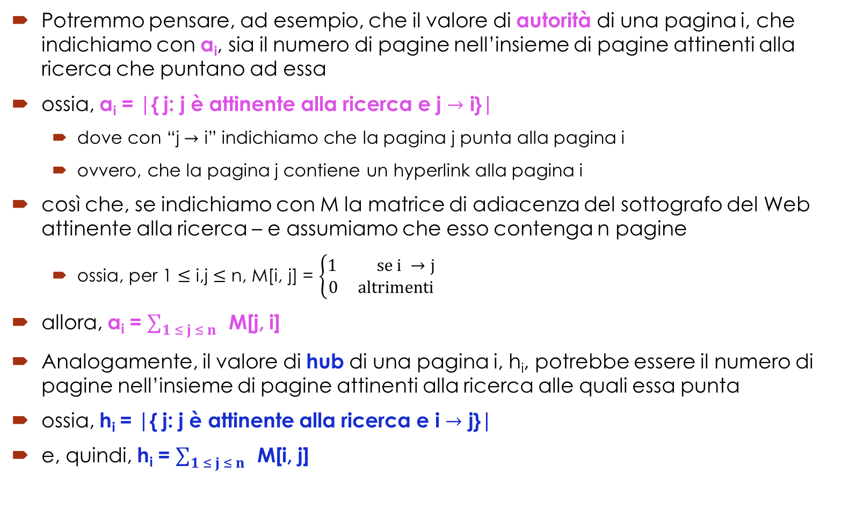
HITS: Hubs and Authorities
Potremmo pensare, ad esempio, che il valore di autorità di una pagina i, che indichiamo con a_{i}, sia il numero di pagine nell’insieme di pagine attinenti alla ricerca che puntano ad essa
ossia, a_{i} = |{ j: j è attinente alla ricerca e j $→$ i}|
dove con “j $→$ i” indichiamo che la pagina j punta alla pagina i
ovvero, che la pagina j contiene un hyperlink alla pagina i
così che, se indichiamo con M la matrice di adiacenza del sottografo del Web attinente alla ricerca – e assumiamo che esso contenga n pagine
ossia, per 1 $≤$ i,j $≤$ n, M[i, j] = $\left\{\begin{aligned}1 se i →j \\ 0 altrimenti\end{aligned}\right.$
allora, a_{i} = $\sum_{1 ≤ j ≤ n}{ }$ M[j, i]
Analogamente, il valore di hub di una pagina i, h_{i}, potrebbe essere il numero di pagine nell’insieme di pagine attinenti alla ricerca alle quali essa punta
ossia, h_{i} = |{ j: j è attinente alla ricerca e i $→$ j}|
e, quindi, h_{i} = $\sum_{1 ≤ j ≤ n}{ }$ M[i, j]

Slide 15
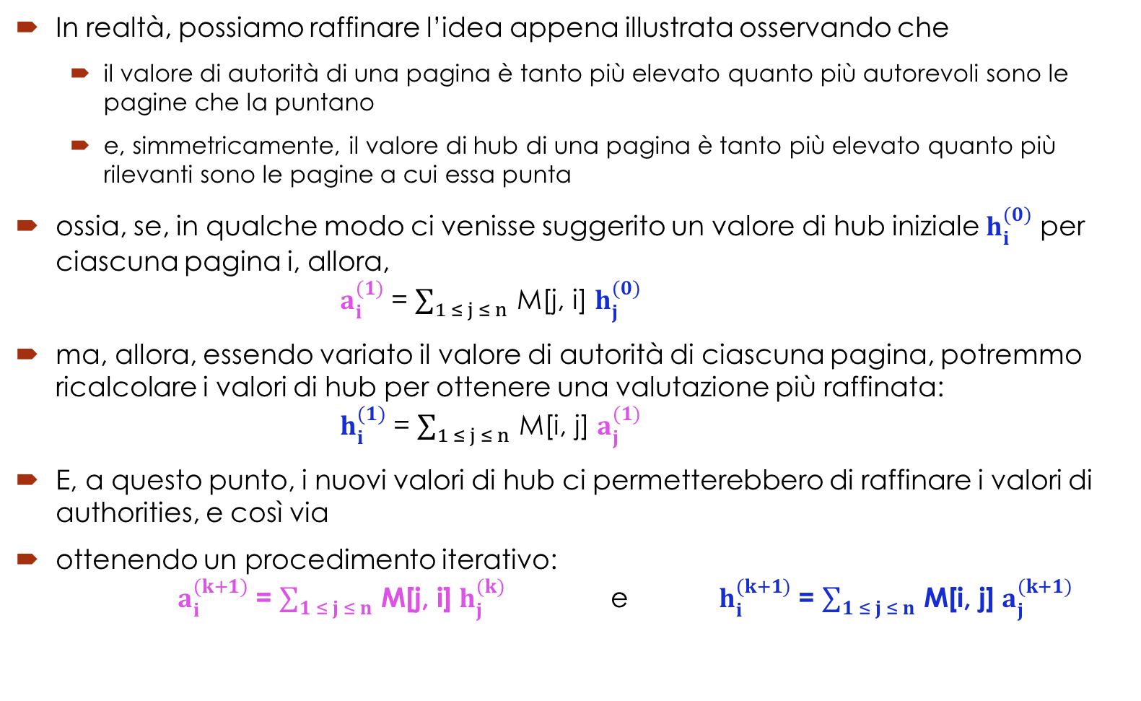
HITS: Hubs and Authorities
In realtà, possiamo raffinare l’idea appena illustrata osservando che
il valore di autorità di una pagina è tanto più elevato quanto più autorevoli sono le pagine che la puntano
e, simmetricamente, il valore di hub di una pagina è tanto più elevato quanto più rilevanti sono le pagine a cui essa punta
ossia, se, in qualche modo ci venisse suggerito un valore di hub iniziale $h_{i}^{(0)}$ per ciascuna pagina i, allora, $a_{i}^{(1)}$ = $\sum_{1 ≤ j ≤ n}{ }$M[j, i] $h_{j}^{(0)}$
ma, allora, essendo variato il valore di autorità di ciascuna pagina, potremmo ricalcolare i valori di hub per ottenere una valutazione più raffinata: $h_{i}^{(1)}$ = $\sum_{1 ≤ j ≤ n}{ }$M[i, j] $a_{j}^{(1)}$
E, a questo punto, i nuovi valori di hub ci permetterebbero di raffinare i valori di authorities, e così via
ottenendo un procedimento iterativo: $a_{i}^{(k+1)}$ = $\sum_{1 ≤ j ≤ n}{ }$M[j, i] $h_{j}^{(k)}$ e $h_{i}^{(k+1)}$ = $\sum_{1 ≤ j ≤ n}{ }$M[i, j] $a_{j}^{(k+1)}$

Slide 16
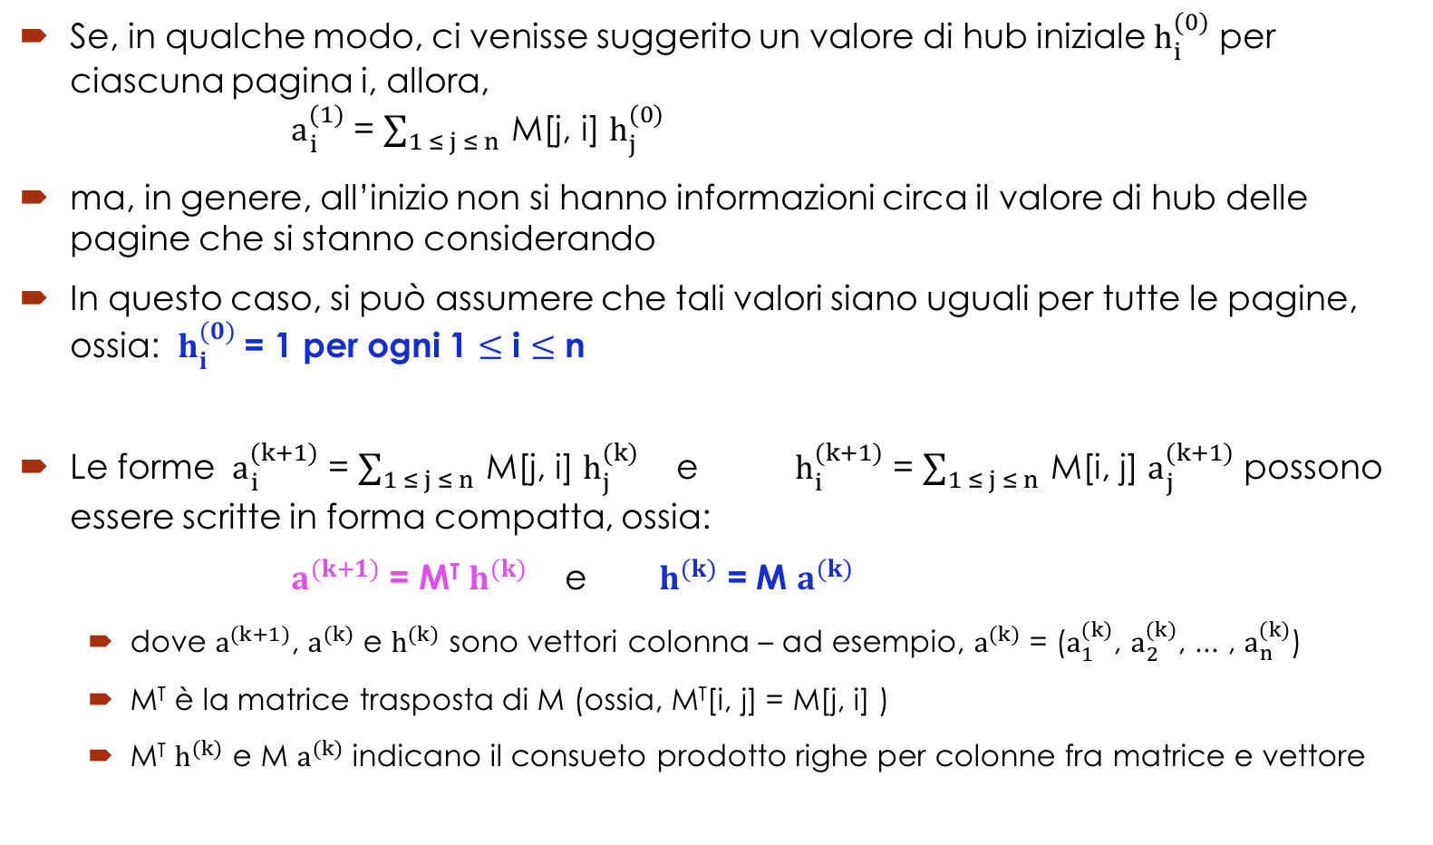
HITS: Hubs and Authorities
Se, in qualche modo, ci venisse suggerito un valore di hub iniziale $h_{i}^{(0)}$ per ciascuna pagina i, allora, $a_{i}^{(1)}$ = $\sum_{1 ≤ j ≤ n}{ }$M[j, i] $h_{j}^{(0)}$
ma, in genere, all’inizio non si hanno informazioni circa il valore di hub delle pagine che si stanno considerando
In questo caso, si può assumere che tali valori siano uguali per tutte le pagine, ossia: $h_{i}^{(0)}$ = 1 per ogni 1 $≤$ i $≤$ n
Le forme $a_{i}^{(k+1)}$ = $\sum_{1 ≤ j ≤ n}{ }$M[j, i] $h_{j}^{(k)}$ e $h_{i}^{(k+1)}$ = $\sum_{1 ≤ j ≤ n}{ }$M[i, j] $a_{j}^{(k+1)}$ possono essere scritte in forma compatta, ossia: $a_{ }^{(k+1)}$ = M^{T} $h_{ }^{(k)}$ e $h_{ }^{(k)}$ = M $a_{ }^{(k)}$
dove $a_{ }^{(k+1)}$, $a_{ }^{(k)}$ e $h_{ }^{(k)}$ sono vettori colonna – ad esempio, $a_{ }^{(k)}$ = ($a_{1}^{(k)}$, $a_{2}^{(k)}$, ... , $a_{n}^{(k)}$)
M^{T} è la matrice trasposta di M (ossia, M^{T}[i, j] = M[j, i] )
M^{T} $h_{ }^{(k)}$ e M $a_{ }^{(k)}$ indicano il consueto prodotto righe per colonne fra matrice e vettore

Slide 17
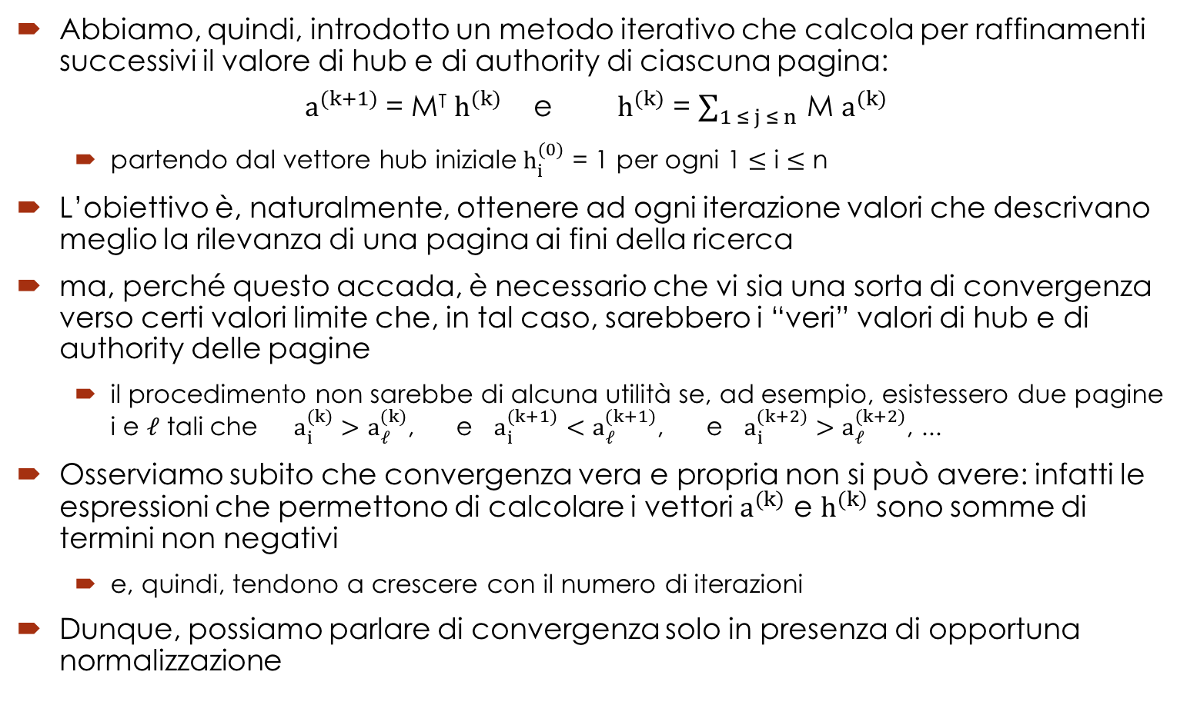
HITS: Hubs and Authorities
Abbiamo, quindi, introdotto un metodo iterativo che calcola per raffinamenti successivi il valore di hub e di authority di ciascuna pagina: $a_{ }^{(k+1)}$ = M^{T} $h_{ }^{(k)}$ e $h_{ }^{(k)}$ = $\sum_{1 ≤ j ≤ n}{ }$M $a_{ }^{(k)}$
partendo dal vettore hub iniziale $h_{i}^{(0)}$ = 1 per ogni 1 $≤$ i $≤$ n
L’obiettivo è, naturalmente, ottenere ad ogni iterazione valori che descrivano meglio la rilevanza di una pagina ai fini della ricerca
ma, perché questo accada, è necessario che vi sia una sorta di convergenza verso certi valori limite che, in tal caso, sarebbero i “veri” valori di hub e di authority delle pagine
il procedimento non sarebbe di alcuna utilità se, ad esempio, esistessero due pagine i e $ℓ$ tali che $a_{i}^{(k)}$ $>$ $a_{ℓ}^{(k)}$, e $a_{i}^{(k+1)}<a_{ℓ}^{(k+1)}$, e $a_{i}^{(k+2)}$ $>$ $a_{ℓ}^{(k+2)}$, ...
Osserviamo subito che convergenza vera e propria non si può avere: infatti le espressioni che permettono di calcolare i vettori $a_{ }^{(k)}$ e $h_{ }^{(k)}$ sono somme di termini non negativi
e, quindi, tendono a crescere con il numero di iterazioni
Dunque, possiamo parlare di convergenza solo in presenza di opportuna normalizzazione

Slide 18
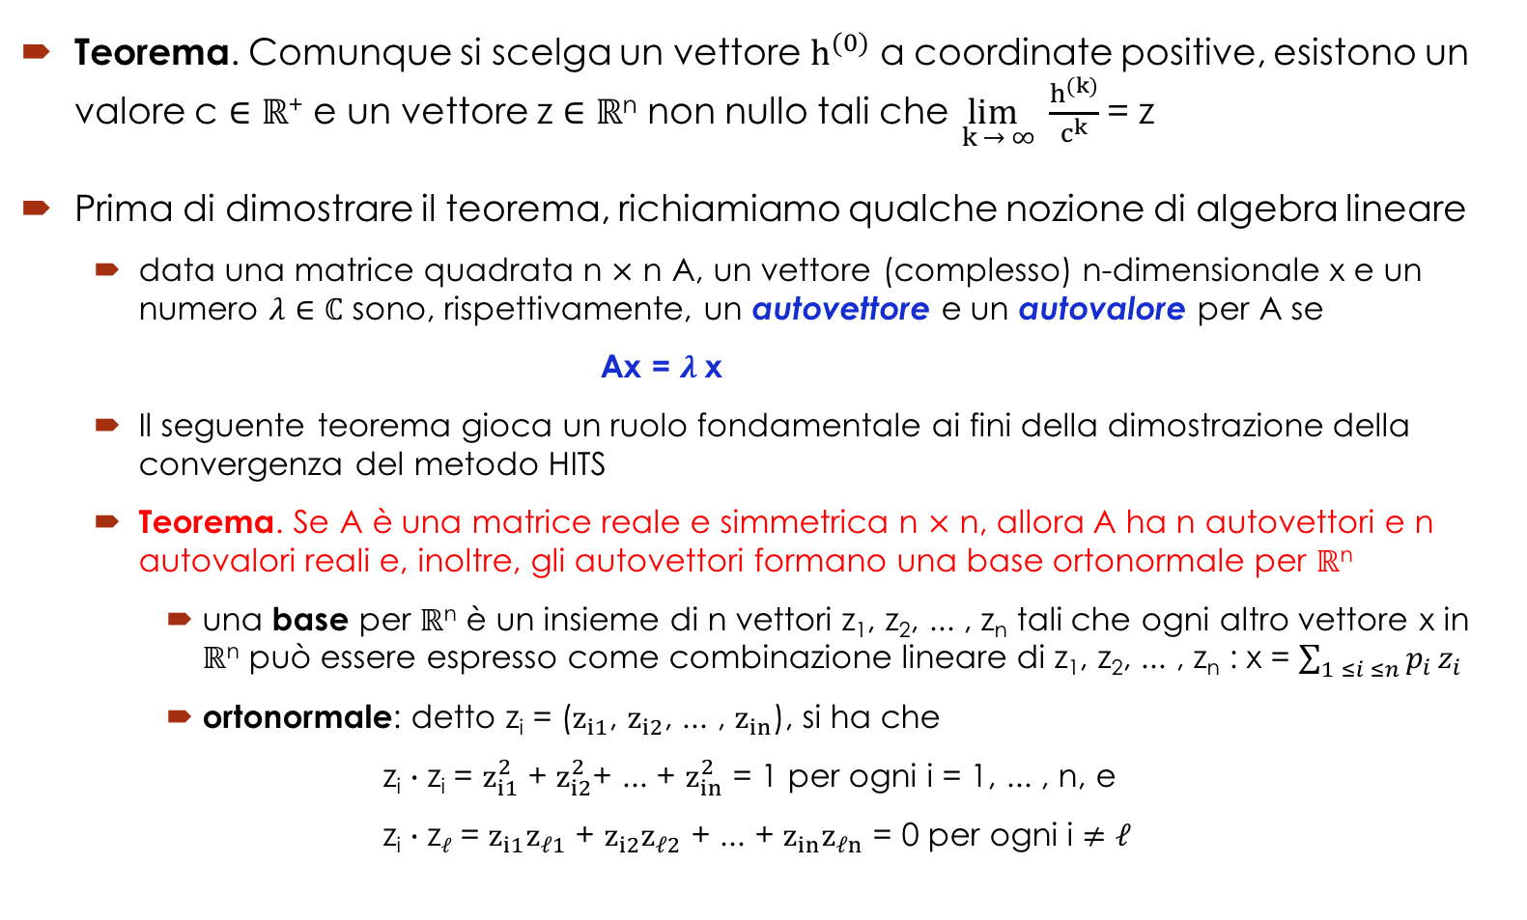
HITS: Hubs and Authorities
Teorema. Comunque si scelga un vettore $h_{ }^{(0)}$ a coordinate positive, esistono un valore c $∈ℝ$⁺ e un vettore z $∈$ $ℝ$^{n} non nullo tali che$\lim_{ k → ∞}{\frac{h_{ }^{(k)}}{c^{k}}}$ = z
Prima di dimostrare il teorema, richiamiamo qualche nozione di algebra lineare
data una matrice quadrata n $×$ n A, un vettore (complesso) n-dimensionale x e un numero $λ$ $∈$ $ℂ$ sono, rispettivamente, un autovettore e un autovalore per A se Ax = $λ$x
Il seguente teorema gioca un ruolo fondamentale ai fini della dimostrazione della convergenza del metodo HITS
Teorema. Se A è una matrice reale e simmetrica n $×$ n, allora A ha n autovettori e n autovalori reali e, inoltre, gli autovettori formano una base ortonormale per $ℝ$^{n}
una base per $ℝ$^{n} è un insieme di n vettori z₁, z₂, ... , z_{n} tali che ogni altro vettore x in $ℝ$^{n} può essere espresso come combinazione lineare di z₁, z₂, ... , z_{n} : x = $\sum_{1 ≤i ≤n}{p_{i }z_{i}}$
ortonormale: detto z_{i} = ($z_{i1}$, $z_{i2}$, ... , $z_{in}$), si ha che z_{i} $∙$ z_{i} = $z_{i1}^{2}$ + $z_{i2}^{2}$+ ... + $z_{in}^{2}$ = 1 per ogni i = 1, ... , n, e z_{i} $∙$ z$ℓ$ = $z_{i1}z_{ℓ1}$ + $z_{i2}z_{ℓ2}$ + ... + $z_{in}z_{ℓn}$ = 0 per ogni i $≠$ $ℓ$

Slide 19
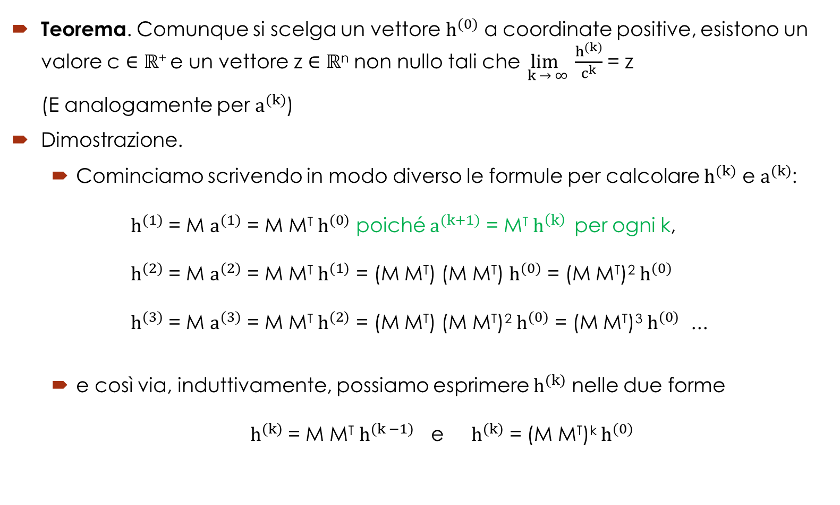
HITS: Hubs and Authorities
Teorema. Comunque si scelga un vettore $h_{ }^{(0)}$ a coordinate positive, esistono un valore c $∈ℝ$⁺ e un vettore z $∈$ $ℝ$^{n} non nullo tali che$\lim_{ k → ∞}{\frac{h_{ }^{(k)}}{c^{k}}}$ = z (E analogamente per $a_{ }^{(k)}$)
Dimostrazione.
Cominciamo scrivendo in modo diverso le formule per calcolare $h_{ }^{(k)}$ e $a_{ }^{(k)}$: $h_{ }^{(1)}$ = M $a_{ }^{(1)}$ = M M^{T} $h_{ }^{(0)}$ poiché $a_{ }^{(k+1)}$ = M^{T} $h_{ }^{\left(k\right) }$ per ogni k, $h_{ }^{(2)}$ = M $a_{ }^{(2)}$ = M M^{T} $h_{ }^{(1)}$ = (M M^{T}) (M M^{T}) $h_{ }^{(0)}$ = (M M^{T})² $h_{ }^{(0)}$ $h_{ }^{(3)}$ = M $a_{ }^{(3)}$ = M M^{T} $h_{ }^{(2)}$ = (M M^{T}) (M M^{T})² $h_{ }^{(0)}$ = (M M^{T})³ $h_{ }^{(0)}$ ...
e così via, induttivamente, possiamo esprimere $h_{ }^{(k)}$ nelle due forme $h_{ }^{(k)}$ = M M^{T} $h_{ }^{(k −1)}$ e $h_{ }^{(k)}$ = (M M^{T})^{k} $h_{ }^{(0)}$

Slide 20
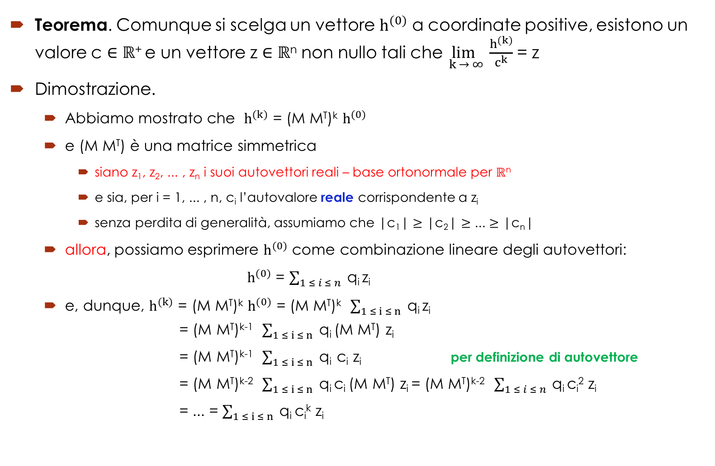
HITS: Hubs and Authorities
Teorema. Comunque si scelga un vettore $h_{ }^{(0)}$ a coordinate positive, esistono un valore c $∈ℝ$⁺ e un vettore z $∈$ $ℝ$^{n} non nullo tali che$\lim_{ k → ∞}{\frac{h_{ }^{(k)}}{c^{k}}}$ = z
Dimostrazione.
Abbiamo mostrato che $h_{ }^{(k)}$ = (M M^{T})^{k} $h_{ }^{(0)}$
e (M M^{T}) è una matrice simmetrica
siano z₁, z₂, ... , z_{n} i suoi autovettori reali – base ortonormale per $ℝ$^{n}
e sia, per i = 1, ... , n, c_{i} l’autovalore reale corrispondente a z_{i}
senza perdita di generalità, assumiamo che |c₁| $≥$ |c₂| $≥$ ... $≥$ |c_{n}|
allora, possiamo esprimere $h_{ }^{(0)}$ come combinazione lineare degli autovettori: $h_{ }^{(0)}$ = $\sum_{1 ≤ i ≤ n}{ }$q_{i} z_{i}
e, dunque, $h_{ }^{(k)}$ = (M M^{T})^{k} $h_{ }^{(0)}$ = (M M^{T})^{k} $\sum_{1 ≤ i ≤ n}{ }$q_{i} z_{i} = (M M^{T})^{k-1} $\sum_{1 ≤ i ≤ n}{ }$q_{i} (M M^{T}) z_{i} = (M M^{T})^{k-1} $\sum_{1 ≤ i ≤ n}{ }$q_{i} c_{i} z_{i} per definizione di autovettore = (M M^{T})^{k-2} $\sum_{1 ≤ i ≤ n}{ }$q_{i} c_{i} (M M^{T}) z_{i} = (M M^{T})^{k-2} $\sum_{1 ≤ i ≤ n}{ }$q_{i} c_{i}² z_{i} = ... = $\sum_{1 ≤ i ≤ n}{ }$q_{i} c_{i}^{k} z_{i}

Slide 21
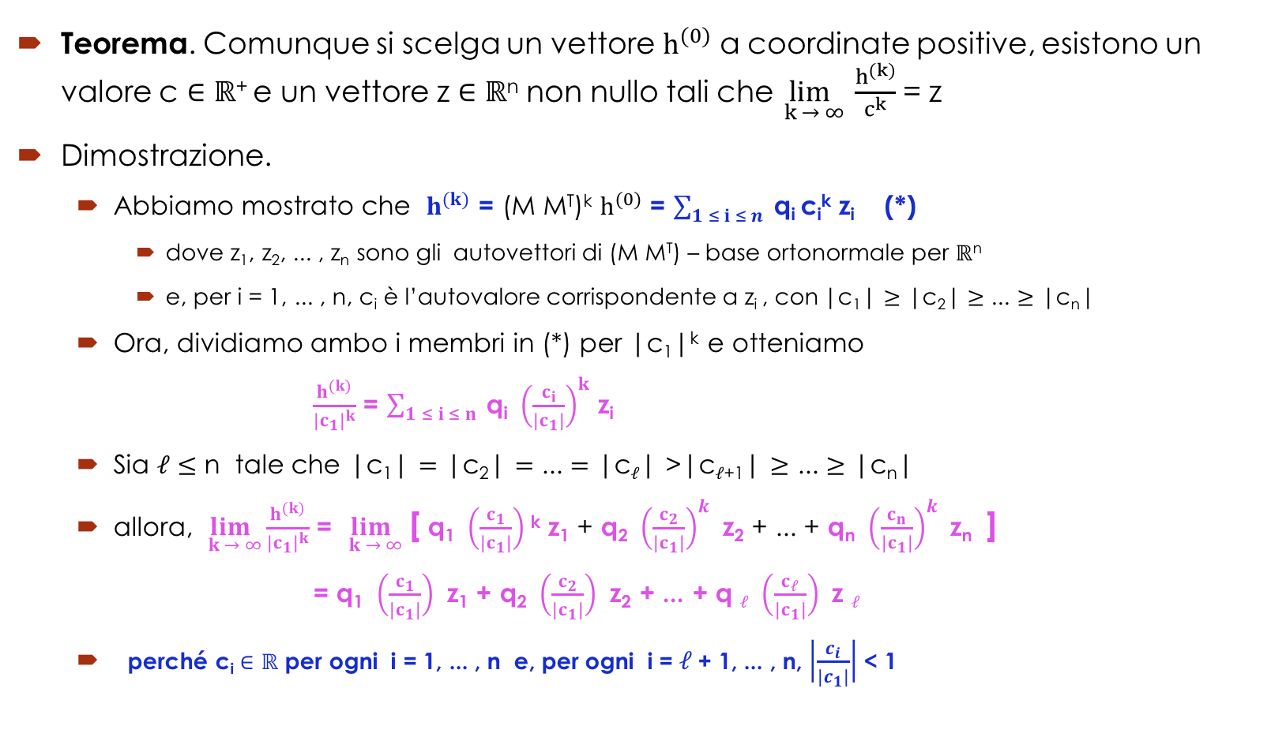
HITS: Hubs and Authorities
Teorema. Comunque si scelga un vettore $h_{ }^{(0)}$ a coordinate positive, esistono un valore c $∈ℝ$⁺ e un vettore z $∈$ $ℝ$^{n} non nullo tali che$\lim_{ k → ∞}{\frac{h_{ }^{(k)}}{c^{k}}}$ = z
Dimostrazione.
Abbiamo mostrato che $h_{ }^{(k)}$ = (M M^{T})^{k} $h_{ }^{(0)}$ = $\sum_{1 ≤ i ≤ n}{ }$q_{i} c_{i}^{k} z_{i} (*)
dove z₁, z₂, ... , z_{n} sono gli autovettori di (M M^{T}) – base ortonormale per $ℝ$^{n}
e, per i = 1, ... , n, c_{i} è l’autovalore corrispondente a z_{i} , con |c₁| $≥$ |c₂| $≥$ ... $≥$ |c_{n}|
Ora, dividiamo ambo i membri in (*) per |c₁|^{k} e otteniamo $\frac{h^{(k)}}{{|c_{1}|}^{k}}$ = $\sum_{1 ≤ i ≤ n}{ }$q_{i} ${\left(\frac{c_{i}}{|c_{1}|}\right)}^{k}$ z_{i}
Sia $ℓ$ $≤$ n tale che |c₁| $=$ |c₂| $=$ ... $=$ |c$ℓ$| >|c$ℓ$₊₁| $≥$ ... $≥$ |c_{n}|
allora, $\lim_{ k → ∞}\frac{h^{(k)}}{{|c_{1}|}^{k}}$ = $\lim_{ k → ∞}$ [ q₁ ${\left(\frac{c_{1}}{|c_{1}|}\right)}^{ }$^{k} z₁ + q₂ ${\left(\frac{c_{2}}{|c_{1}|}\right)}^{k }$ z₂ + ... + q_{n} ${\left(\frac{c_{n}}{|c_{1}|}\right)}^{k }$ z_{n} ] = q₁ ${\left(\frac{c_{1}}{|c_{1}|}\right)}^{ }$ z₁ + q₂ ${\left(\frac{c_{2}}{|c_{1}|}\right)}^{ }$ z₂ + ... + q $ℓ$ ${\left(\frac{c_{ℓ}}{|c_{1}|}\right)}^{ }$ z $ℓ$
perché c_{i} $∈$ $ℝ$ per ogni i = 1, ... , n e, per ogni i = $ℓ$+ 1, ... , n, $\left|\frac{c_{i}}{|c_{1}|}\right|$ < 1

Slide 22
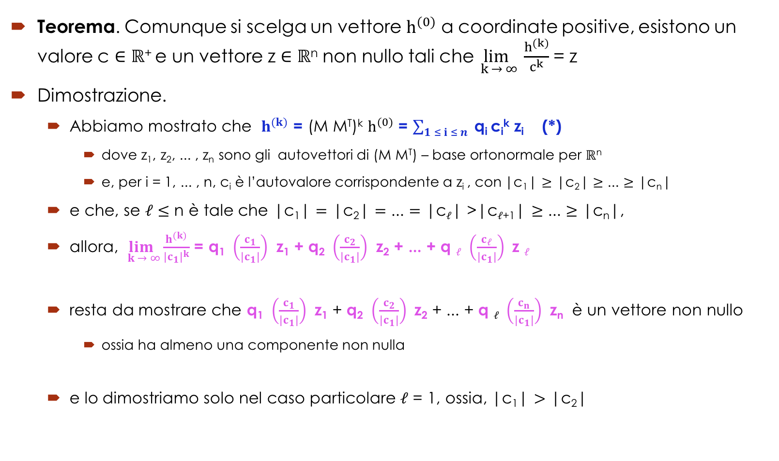
HITS: Hubs and Authorities
Teorema. Comunque si scelga un vettore $h_{ }^{(0)}$ a coordinate positive, esistono un valore c $∈ℝ$⁺ e un vettore z $∈$ $ℝ$^{n} non nullo tali che$\lim_{ k → ∞}{\frac{h_{ }^{(k)}}{c^{k}}}$ = z
Dimostrazione.
Abbiamo mostrato che $h_{ }^{(k)}$ = (M M^{T})^{k} $h_{ }^{(0)}$ = $\sum_{1 ≤ i ≤ n}{ }$q_{i} c_{i}^{k} z_{i} (*)
dove z₁, z₂, ... , z_{n} sono gli autovettori di (M M^{T}) – base ortonormale per $ℝ$^{n}
e, per i = 1, ... , n, c_{i} è l’autovalore corrispondente a z_{i} , con |c₁| $≥$ |c₂| $≥$ ... $≥$ |c_{n}|
e che, se $ℓ$ $≤$ n è tale che |c₁| $=$ |c₂| $=$ ... $=$ |c$ℓ$| >|c$ℓ$₊₁| $≥$ ... $≥$ |c_{n}|,
allora, $\lim_{ k → ∞}\frac{h^{(k)}}{{|c_{1}|}^{k}}$ = q₁ ${\left(\frac{c_{1}}{|c_{1}|}\right)}^{ }$ z₁ + q₂ ${\left(\frac{c_{2}}{|c_{1}|}\right)}^{ }$ z₂ + ... + q $ℓ$ ${\left(\frac{c_{ℓ}}{|c_{1}|}\right)}^{ }$ z $ℓ$
resta da mostrare che q₁ ${\left(\frac{c_{1}}{|c_{1}|}\right)}^{ }$ z₁ + q₂ ${\left(\frac{c_{2}}{|c_{1}|}\right)}^{ }$ z₂ + ... + q $ℓ$ ${\left(\frac{c_{n}}{|c_{1}|}\right)}^{ }$ z_{n} è un vettore non nullo
ossia ha almeno una componente non nulla
e lo dimostriamo solo nel caso particolare $ℓ$ = 1, ossia, |c₁| $>$ |c₂|

Slide 23
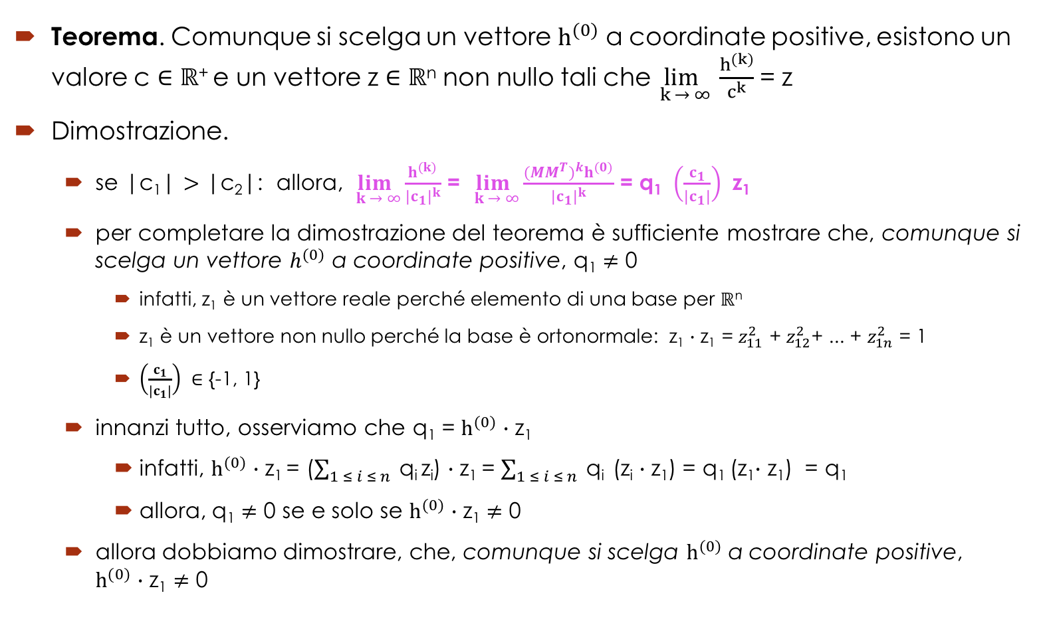
HITS: Hubs and Authorities
Teorema. Comunque si scelga un vettore $h_{ }^{(0)}$ a coordinate positive, esistono un valore c $∈ℝ$⁺ e un vettore z $∈$ $ℝ$^{n} non nullo tali che$\lim_{ k → ∞}{\frac{h_{ }^{(k)}}{c^{k}}}$ = z
Dimostrazione.
se |c₁| $>$ |c₂|: allora, $\lim_{ k → ∞}\frac{h^{(k)}}{{|c_{1}|}^{k}}$ = $\lim_{ k → ∞}\frac{{(MM^{T})}^{k}h^{(0)}}{{|c_{1}|}^{k}}$ = q₁ ${\left(\frac{c_{1}}{|c_{1}|}\right)}^{ }$ z₁
per completare la dimostrazione del teorema è sufficiente mostrare che, comunque si scelga un vettore $h_{ }^{(0)}$ a coordinate positive, q₁ $≠$ 0
infatti, z₁ è un vettore reale perché elemento di una base per $ℝ$^{n}
z₁ è un vettore non nullo perché la base è ortonormale: z₁ $∙$ z₁ = $z_{11}^{2}$ + $z_{12}^{2}$+ ... + $z_{1n}^{2}$ = 1
${\left(\frac{c_{1}}{|c_{1}|}\right)}^{ }$ $∈$ {-1, 1}
innanzi tutto, osserviamo che q₁ = $h_{ }^{(0)}$ $∙$ z₁
infatti, $h_{ }^{(0)}$ $∙$ z₁ = ($\sum_{1 ≤ i ≤ n}{ }$q_{i} z_{i}) $∙$ z₁ = $\sum_{1 ≤ i ≤ n}{ }$q_{i} (z_{i} $∙$ z₁) = q₁ (z₁$∙$ z₁) = q₁
allora, q₁ $≠$ 0 se e solo se $h_{ }^{(0)}$ $∙$ z₁ $≠$ 0
allora dobbiamo dimostrare, che, comunque si scelga $h_{ }^{(0)}$ a coordinate positive, $h_{ }^{(0)}$ $∙$ z₁ $≠$ 0

Slide 24
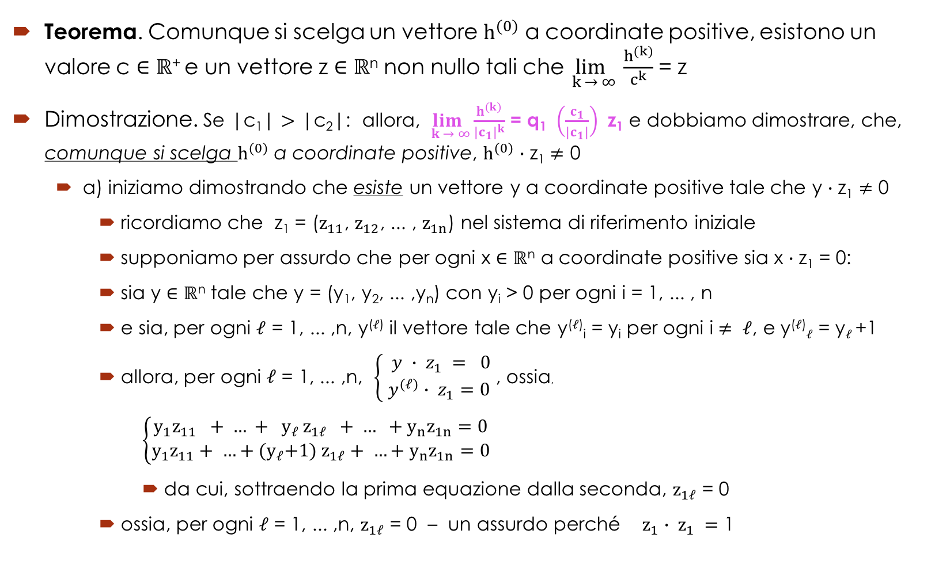
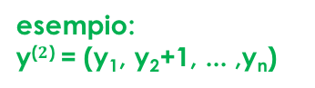
HITS: Hubs and Authorities
Teorema. Comunque si scelga un vettore $h_{ }^{(0)}$ a coordinate positive, esistono un valore c $∈ℝ$⁺ e un vettore z $∈$ $ℝ$^{n} non nullo tali che$\lim_{ k → ∞}{\frac{h_{ }^{(k)}}{c^{k}}}$ = z
Dimostrazione. Se |c₁| $>$ |c₂|: allora, $\lim_{ k → ∞}\frac{h^{(k)}}{{|c_{1}|}^{k}}$ = q₁ ${\left(\frac{c_{1}}{|c_{1}|}\right)}^{ }$ z₁ e dobbiamo dimostrare, che, comunque si scelga $h_{ }^{(0)}$ a coordinate positive, $h_{ }^{(0)}$ $∙$ z₁ $≠$ 0
a) iniziamo dimostrando che esiste un vettore y a coordinate positive tale che y $∙$ z₁ $≠$ 0
ricordiamo che z₁ = ($z_{11}$, $z_{12}$, ... , $z_{1n}$) nel sistema di riferimento iniziale
supponiamo per assurdo che per ogni x $∈$ $ℝ$^{n} a coordinate positive sia x $∙$ z₁ = 0:
sia y $∈$ $ℝ$^{n} tale che y = (y₁, y₂, ... ,y_{n}) con y_{i} > 0 per ogni i = 1, ... , n
e sia, per ogni $ℓ$ = 1, ... ,n, y⁽$ℓ$⁾ il vettore tale che y⁽$ℓ$⁾_{i} = y_{i} per ogni i $≠ ℓ$, e y⁽$ℓ$⁾$ℓ$ = y$ℓ$ +1
allora, per ogni $ℓ$ = 1, ... ,n, $\left\{\begin{aligned} y ∙ z_{1} = 0 \\ { y}^{(ℓ)} ∙ z_{1}=0\end{aligned}\right.$ , ossia, $\left\{\begin{aligned}y_{1}z_{11} + … + y_{ℓ }z_{1ℓ} + … +y_{n}z_{1n}=0 \\ y_{1}z_{11}+ …+{(y}_{ℓ}+1) z_{1ℓ}+ …+y_{n}z_{1n}=0\end{aligned}\right.$
da cui, sottraendo la prima equazione dalla seconda, $z_{1ℓ}$ = 0
ossia, per ogni $ℓ$ = 1, ... ,n, $z_{1ℓ}$ = 0 – un assurdo perché $z_{1}∙ z_{1} =$ 1
esempio:
y⁽$2$⁾ = (y₁, y₂+1, ... ,y_{n})

Slide 25
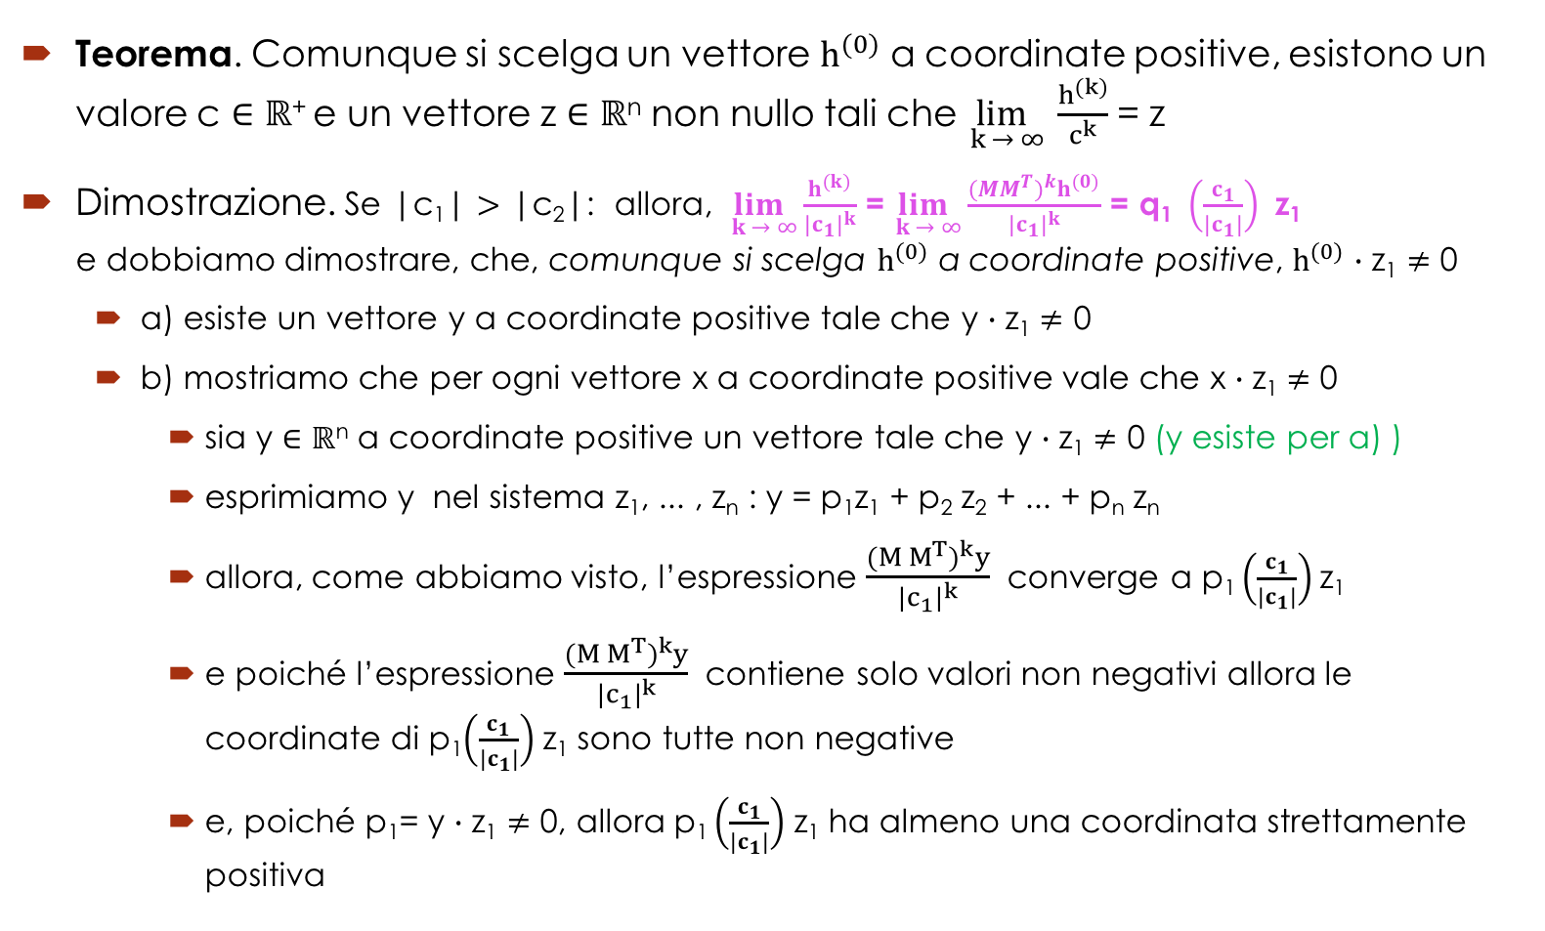
HITS: Hubs and Authorities
Teorema. Comunque si scelga un vettore $h_{ }^{(0)}$ a coordinate positive, esistono un valore c $∈ℝ$⁺ e un vettore z $∈$ $ℝ$^{n} non nullo tali che$\lim_{ k → ∞}{\frac{h_{ }^{(k)}}{c^{k}}}$ = z
Dimostrazione. Se |c₁| $>$ |c₂|: allora, $\lim_{ k → ∞}\frac{h^{(k)}}{{|c_{1}|}^{k}}$ =$\lim_{ k → ∞}\frac{{(MM^{T})}^{k}h^{(0)}}{{|c_{1}|}^{k}}$ = q₁ ${\left(\frac{c_{1}}{|c_{1}|}\right)}^{ }$ z₁ e dobbiamo dimostrare, che, comunque si scelga $h_{ }^{(0)}$ a coordinate positive, $h_{ }^{(0)}$ $∙$ z₁ $≠$ 0
a) esiste un vettore y a coordinate positive tale che y $∙$ z₁ $≠$ 0
b) mostriamo che per ogni vettore x a coordinate positive vale che x $∙$ z₁ $≠$ 0
sia y $∈$ $ℝ$^{n} a coordinate positive un vettore tale che y $∙$ z₁ $≠$ 0 (y esiste per a) )
esprimiamo y nel sistema z₁, ... , z_{n} : y = p₁z₁ + p₂ z₂ + ... + p_{n} z_{n}
allora, come abbiamo visto, l’espressione $\frac{{(M M^{T})}^{k}y}{{|c_{1}|}^{k}}$ converge a p₁ ${\left(\frac{c_{1}}{|c_{1}|}\right)}^{ }$z₁
e poiché l’espressione $\frac{{(M M^{T})}^{k}y}{{|c_{1}|}^{k}}$ contiene solo valori non negativi allora le coordinate di p₁$\left(\frac{c_{1}}{|c_{1}|}\right)$ z₁ sono tutte non negative
e, poiché p₁= y $∙$ z₁ $≠$ 0, allora p₁ $\left(\frac{c_{1}}{|c_{1}|}\right)$ z₁ ha almeno una coordinata strettamente positiva

Slide 26
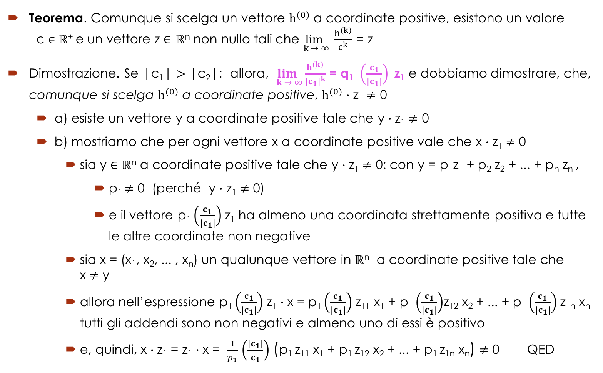
HITS: Hubs and Authorities
Teorema. Comunque si scelga un vettore $h_{ }^{(0)}$ a coordinate positive, esistono un valore c $∈ℝ$⁺ e un vettore z $∈$ $ℝ$^{n} non nullo tali che$\lim_{ k → ∞}{\frac{h_{ }^{(k)}}{c^{k}}}$ = z
Dimostrazione. Se |c₁| $>$ |c₂|: allora, $\lim_{ k → ∞}\frac{h^{(k)}}{{|c_{1}|}^{k}}$ = q₁ ${\left(\frac{c_{1}}{|c_{1}|}\right)}^{ }$ z₁ e dobbiamo dimostrare, che, comunque si scelga $h_{ }^{(0)}$ a coordinate positive, $h_{ }^{(0)}$ $∙$ z₁ $≠$ 0
a) esiste un vettore y a coordinate positive tale che y $∙$ z₁ $≠$ 0
b) mostriamo che per ogni vettore x a coordinate positive vale che x $∙$ z₁ $≠$ 0
sia y $∈$ $ℝ$^{n} a coordinate positive tale che y $∙$ z₁ $≠$ 0: con y = p₁z₁ + p₂ z₂ + ... + p_{n} z_{n} ,
p₁ $≠$ 0 (perché y $∙$ z₁ $≠$ 0)
e il vettore p₁ $\left(\frac{c_{1}}{|c_{1}|}\right)$ z₁ ha almeno una coordinata strettamente positiva e tutte le altre coordinate non negative
sia x = (x₁, x₂, ... , x_{n}) un qualunque vettore in $ℝ$^{n} a coordinate positive tale che x $≠$ y
allora nell’espressione p₁ $\left(\frac{c_{1}}{|c_{1}|}\right)$ z₁ $∙$ x = p₁ $\left(\frac{c_{1}}{|c_{1}|}\right)$ z₁₁ x₁ + p₁ $\left(\frac{c_{1}}{|c_{1}|}\right)$z₁₂ x₂ + ... + p₁ $\left(\frac{c_{1}}{|c_{1}|}\right)$ z_{1n} x_{n} tutti gli addendi sono non negativi e almeno uno di essi è positivo
e, quindi, x $∙$ z₁ = z₁ $∙$ x = $\frac{1}{p_{1}}$ $\left(\frac{|c_{1}|}{c_{1}}\right)$ (p₁ z₁₁ x₁ + p₁ z₁₂ x₂ + ... + p₁ z_{1n} x_{n}) $≠$ 0 QED

Slide 27
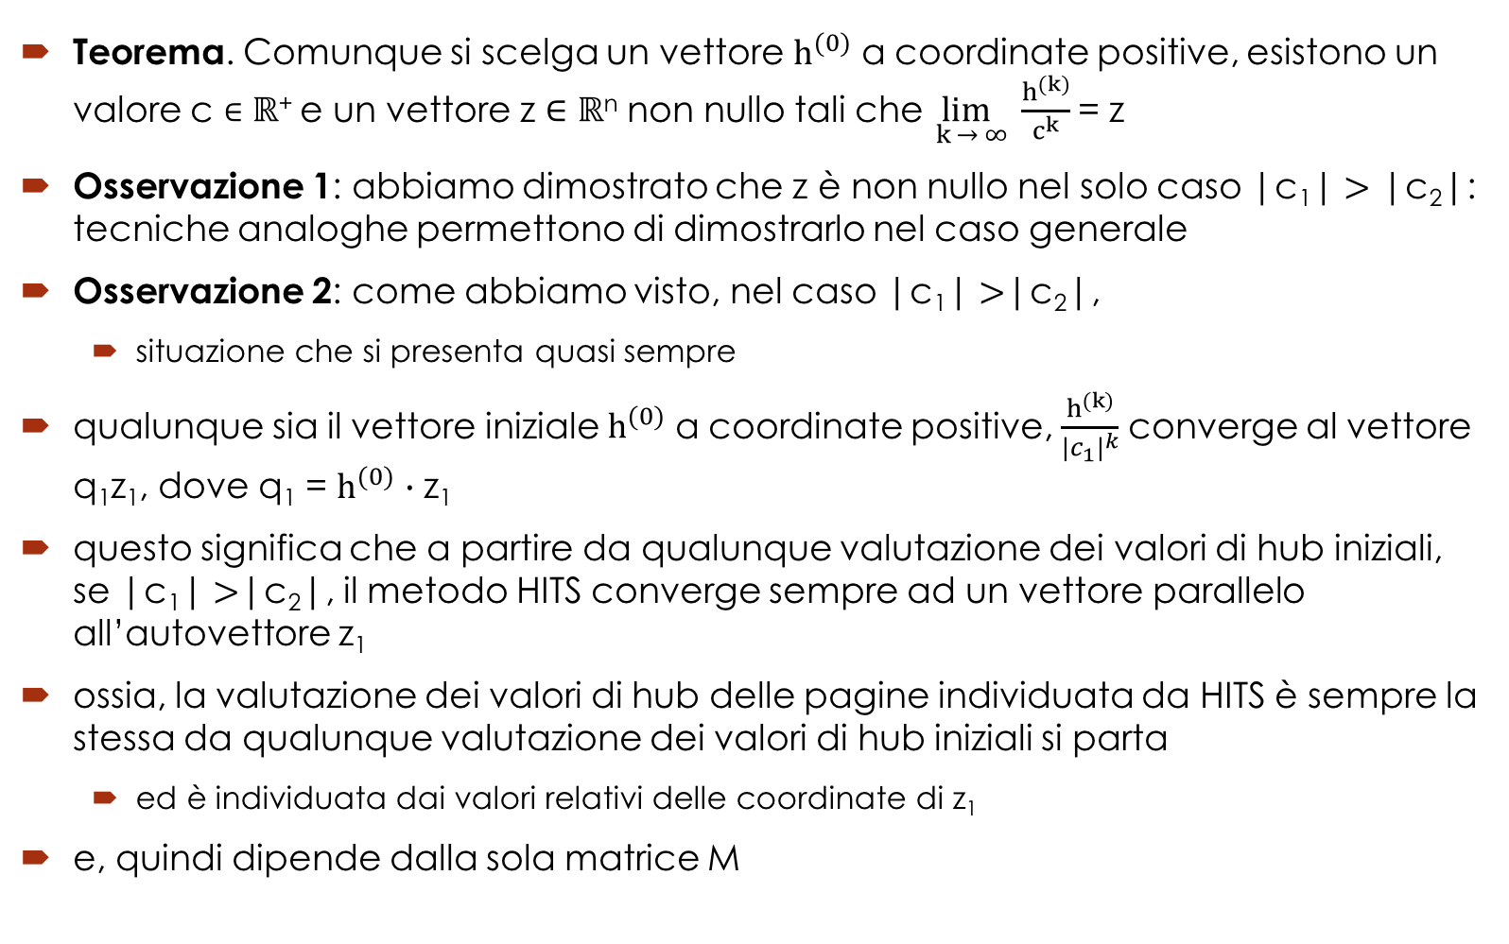
HITS: Hubs and Authorities
Teorema. Comunque si scelga un vettore $h_{ }^{(0)}$ a coordinate positive, esistono un valore c $∈ℝ$⁺ e un vettore z $∈$ $ℝ$^{n} non nullo tali che$\lim_{ k → ∞}{\frac{h_{ }^{(k)}}{c^{k}}}$ = z
Osservazione 1: abbiamo dimostrato che z è non nullo nel solo caso |c₁| $>$ |c₂|: tecniche analoghe permettono di dimostrarlo nel caso generale
Osservazione 2: come abbiamo visto, nel caso |c₁| $>$|c₂|,
situazione che si presenta quasi sempre
qualunque sia il vettore iniziale $h_{ }^{(0)}$ a coordinate positive, $\frac{h_{ }^{(k)}}{{|c_{1}|}^{k}}$ converge al vettore q₁z₁, dove q₁ = $h_{ }^{(0)}$ $∙$ z₁
questo significa che a partire da qualunque valutazione dei valori di hub iniziali, se |c₁| $>$|c₂|, il metodo HITS converge sempre ad un vettore parallelo all’autovettore z₁
ossia, la valutazione dei valori di hub delle pagine individuata da HITS è sempre la stessa da qualunque valutazione dei valori di hub iniziali si parta
ed è individuata dai valori relativi delle coordinate di z₁
e, quindi dipende dalla sola matrice M

Slide 28
HITS: considerazioni
HITS valuta ciascuna pagina rispetto a due ruoli diversi:
come authority – la sua rilevanza ai fini della ricerca in atto
come hub – la sua attitudine ad assegnare rilevanza alle pagine alle quali punta
e, per ciascuna pagina, ciascuno dei due ruoli è valutato utilizzando un diverso insieme di link che coinvolgono quella pagina:
i link entranti nella pagina concorrono alla valutazione come authority
i link uscenti dalla pagina concorrono alla valutazione come hub
Questo significa che una pagina può conferire rilevanza, ai fini di una ricerca, ad un’altra pagina pur essendo essa poco rilevante per quella ricerca
e, dunque, il metodo HITS ben si presta a modellare situazioni nelle quali le pagine sono naturalmente partizionate in due sottoinsiemi “semanticamente” distinti
Come avviene, ad esempio, in ricerche di prodotti da acquistare
laddove i venditori o i marchi non si puntano l’un l’altro (sono concorrenti!)
piuttosto, taluni siti (ad esempio, eBay) puntano ai venditori – o i venditori puntano ai marchi

Slide 29
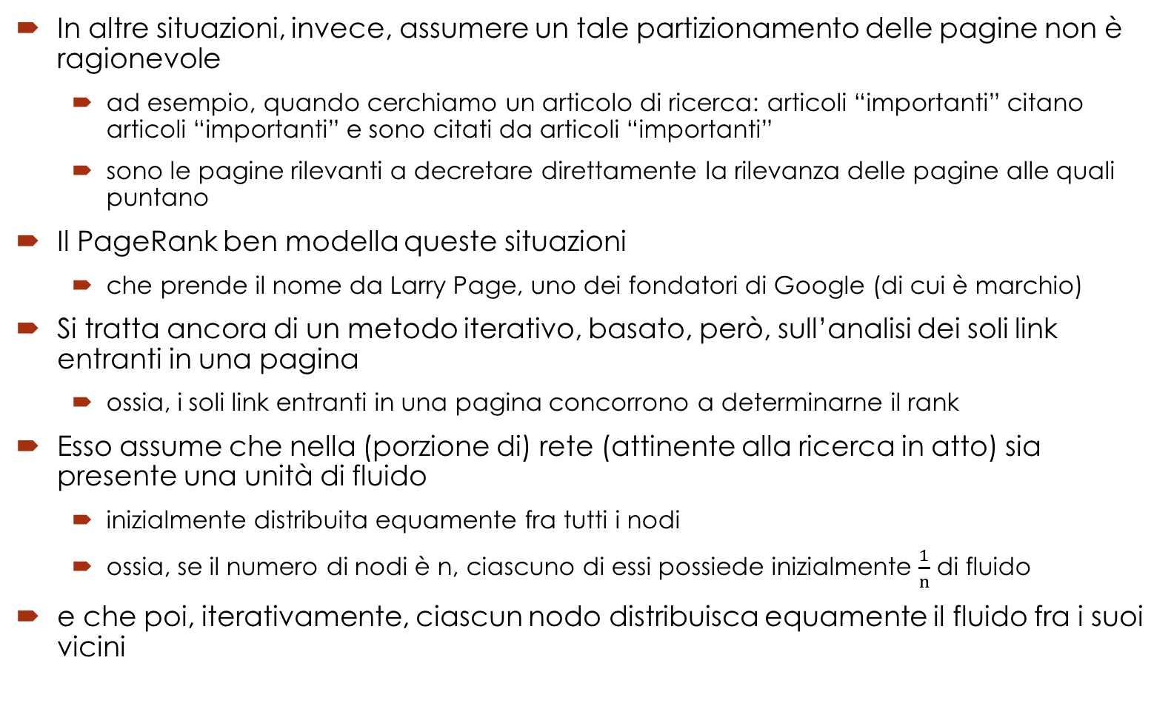
PageRank
In altre situazioni, invece, assumere un tale partizionamento delle pagine non è ragionevole
ad esempio, quando cerchiamo un articolo di ricerca: articoli “importanti” citano articoli “importanti” e sono citati da articoli “importanti”
sono le pagine rilevanti a decretare direttamente la rilevanza delle pagine alle quali puntano
Il PageRank ben modella queste situazioni
che prende il nome da Larry Page, uno dei fondatori di Google (di cui è marchio)
Si tratta ancora di un metodo iterativo, basato, però, sull’analisi dei soli link entranti in una pagina
ossia, i soli link entranti in una pagina concorrono a determinarne il rank
Esso assume che nella (porzione di) rete (attinente alla ricerca in atto) sia presente una unità di fluido
inizialmente distribuita equamente fra tutti i nodi
ossia, se il numero di nodi è n, ciascuno di essi possiede inizialmente $\frac{1}{n}$ di fluido
e che poi, iterativamente, ciascun nodo distribuisca equamente il fluido fra i suoi vicini

Slide 30
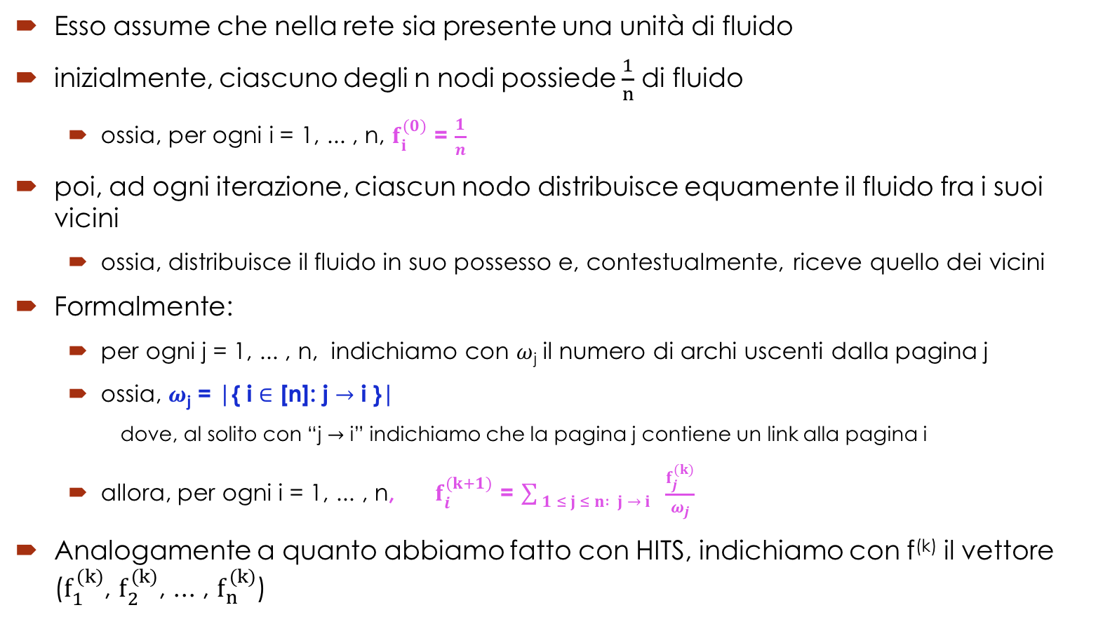
PageRank
Esso assume che nella rete sia presente una unità di fluido
inizialmente, ciascuno degli n nodi possiede $\frac{1}{n}$ di fluido
ossia, per ogni i = 1, ... , n, $f_{i}^{(0)}$ = $\frac{1}{n}$
poi, ad ogni iterazione, ciascun nodo distribuisce equamente il fluido fra i suoi vicini
ossia, distribuisce il fluido in suo possesso e, contestualmente, riceve quello dei vicini
Formalmente:
per ogni j = 1, ... , n, indichiamo con $ω$_{j} il numero di archi uscenti dalla pagina j
ossia, $ω$_{j} = |{ i $∈$ [n]: j $→$ i }| dove, al solito con “j $→$ i” indichiamo che la pagina j contiene un link alla pagina i
allora, per ogni i = 1, ... , n, $f_{i}^{(k+1)}$ = $\sum_{ 1 ≤ j ≤ n : j → i }{\frac{f_{j}^{(k)}}{ω_{j}}}$
Analogamente a quanto abbiamo fatto con HITS, indichiamo con f^{(k)} il vettore ($f_{1}^{(k)}$, $f_{2}^{(k)}$, ... , $f_{n}^{(k)}$)

Slide 31
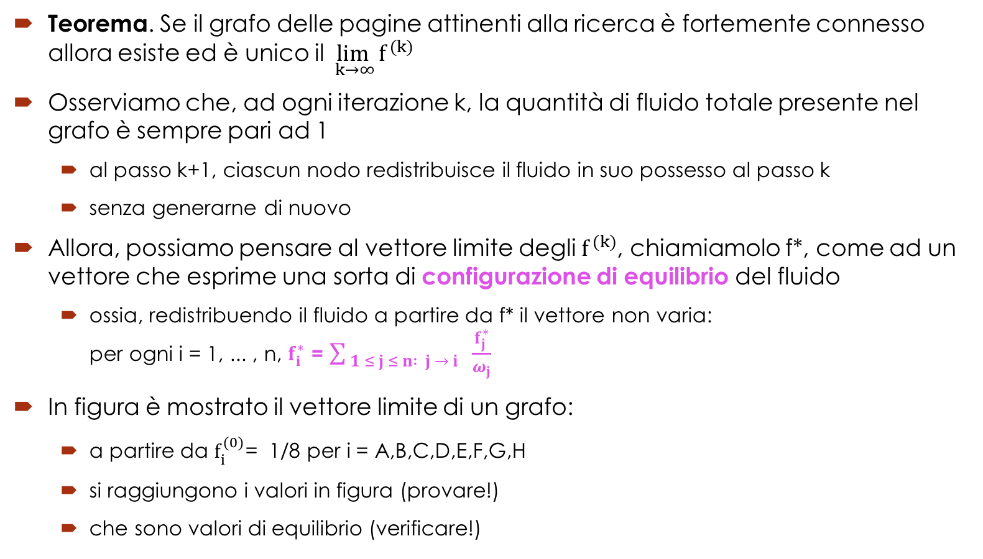
PageRank
Teorema. Se il grafo delle pagine attinenti alla ricerca è fortemente connesso allora esiste ed è unico il $\lim_{ k→∞}{f_{ }^{(k)}}$
Osserviamo che, ad ogni iterazione k, la quantità di fluido totale presente nel grafo è sempre pari ad 1
al passo k+1, ciascun nodo redistribuisce il fluido in suo possesso al passo k
senza generarne di nuovo
Allora, possiamo pensare al vettore limite degli $f_{ }^{(k)}$, chiamiamolo f*, come ad un vettore che esprime una sorta di configurazione di equilibrio del fluido
ossia, redistribuendo il fluido a partire da f* il vettore non varia: per ogni i = 1, ... , n, $f_{i}^{∗}$ = $\sum_{ 1 ≤ j ≤ n : j → i }{\frac{f_{j}^{∗}}{ω_{j}}}$
In figura è mostrato il vettore limite di un grafo:
a partire da $f_{i}^{(0)}$= 1/8 per i = A,B,C,D,E,F,G,H
si raggiungono i valori in figura (provare!)
che sono valori di equilibrio (verificare!)

Slide 32
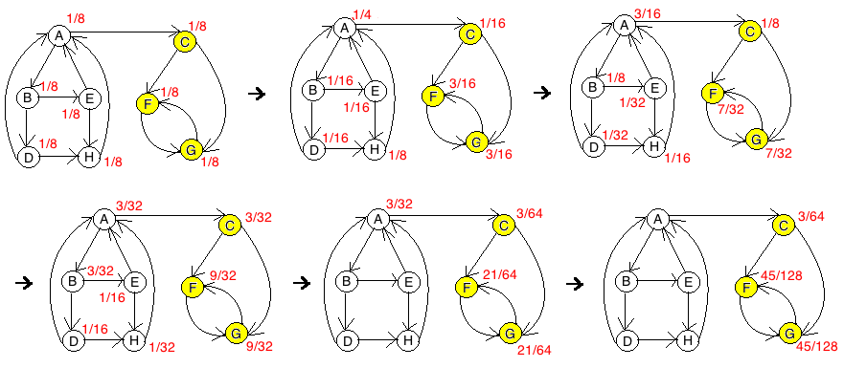
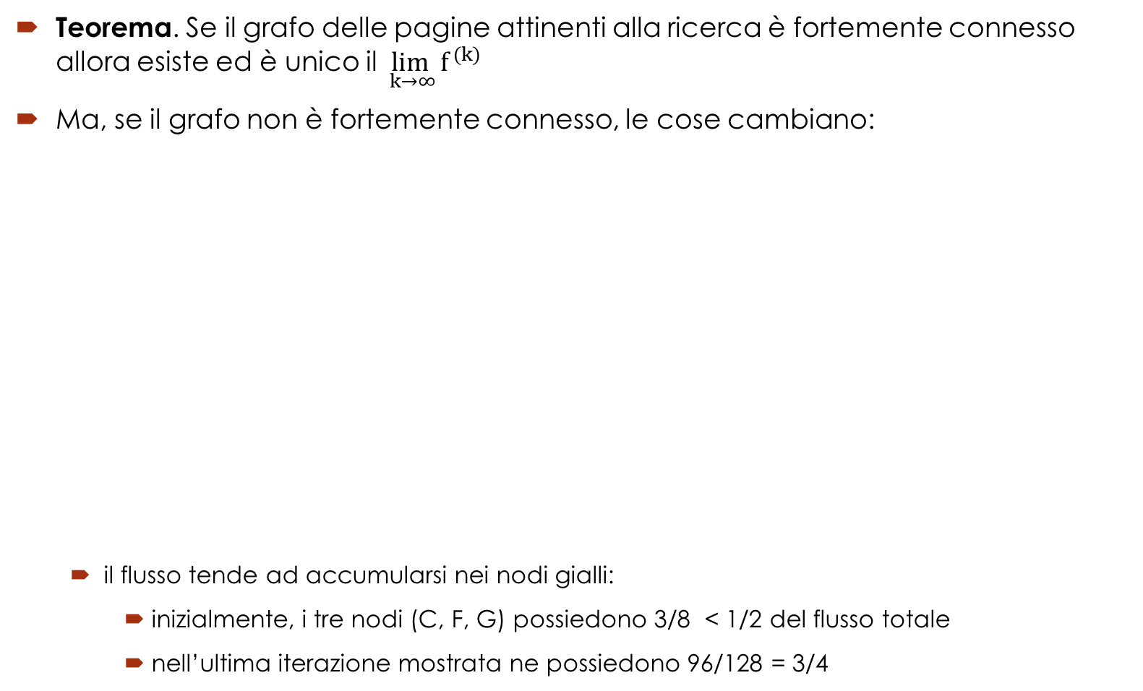
PageRank
Teorema. Se il grafo delle pagine attinenti alla ricerca è fortemente connesso allora esiste ed è unico il $\lim_{ k→∞}{f_{ }^{(k)}}$
Ma, se il grafo non è fortemente connesso, le cose cambiano:
il flusso tende ad accumularsi nei nodi gialli:
inizialmente, i tre nodi (C, F, G) possiedono 3/8 < 1/2 del flusso totale
nell’ultima iterazione mostrata ne possiedono 96/128 = 3/4

Slide 33
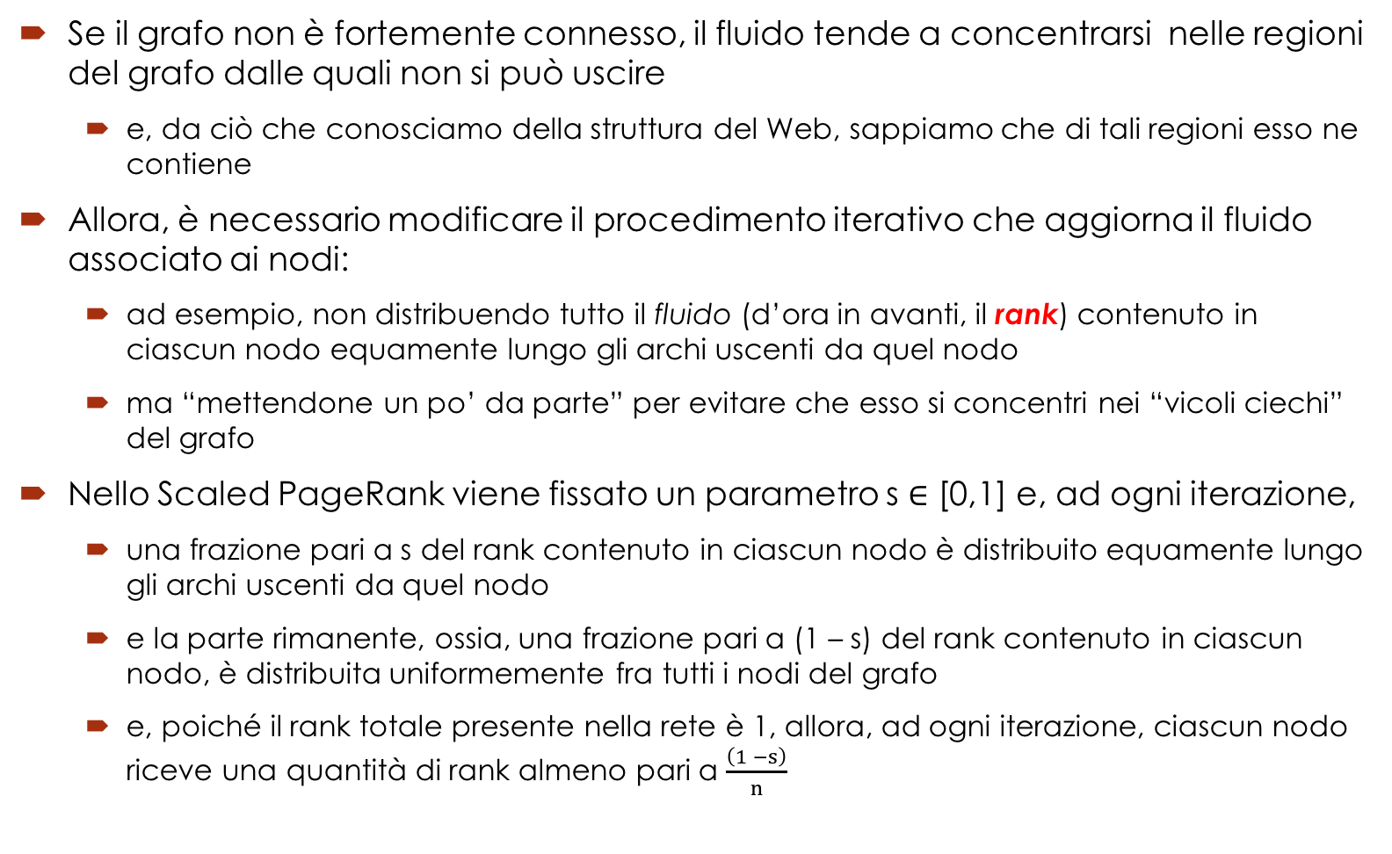
PageRank scalato
Se il grafo non è fortemente connesso, il fluido tende a concentrarsi nelle regioni del grafo dalle quali non si può uscire
e, da ciò che conosciamo della struttura del Web, sappiamo che di tali regioni esso ne contiene
Allora, è necessario modificare il procedimento iterativo che aggiorna il fluido associato ai nodi:
ad esempio, non distribuendo tutto il fluido (d’ora in avanti, il rank) contenuto in ciascun nodo equamente lungo gli archi uscenti da quel nodo
ma “mettendone un po’ da parte” per evitare che esso si concentri nei “vicoli ciechi” del grafo
Nello Scaled PageRank viene fissato un parametro s $∈$ [0,1] e, ad ogni iterazione,
una frazione pari a s del rank contenuto in ciascun nodo è distribuito equamente lungo gli archi uscenti da quel nodo
e la parte rimanente, ossia, una frazione pari a (1 – s) del rank contenuto in ciascun nodo, è distribuita uniformemente fra tutti i nodi del grafo
e, poiché il rank totale presente nella rete è 1, allora, ad ogni iterazione, ciascun nodo riceve una quantità di rank almeno pari a $\frac{\left(1 −s\right)}{n}$

Slide 34
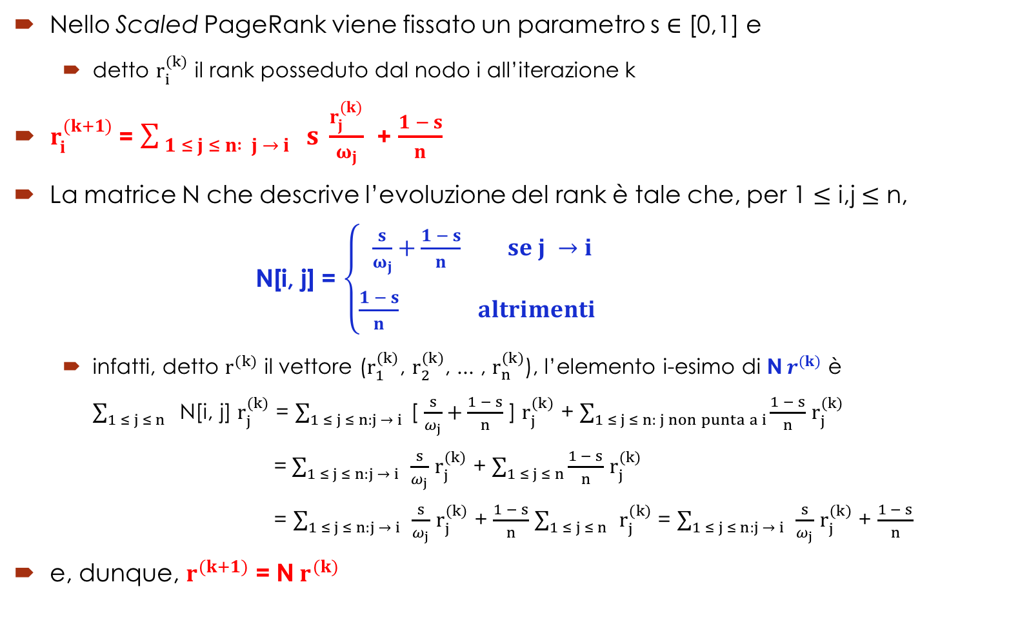
PageRank scalato
Nello Scaled PageRank viene fissato un parametro s $∈$ [0,1] e
detto $r_{i}^{(k)}$ il rank posseduto dal nodo i all’iterazione k
$r_{i}^{(k+1)}$ = $\sum_{ 1 ≤ j ≤ n : j → i }{s \frac{r_{j}^{(k)}}{ω_{j}}}$ + $\frac{1 − s}{n}$
La matrice N che descrive l’evoluzione del rank è tale che, per 1 $≤$ i,j $≤$ n, N[i, j] = $\left\{\begin{aligned} \frac{s}{ω_{j}}+\frac{1 − s}{n} se j →i \\ \\ \frac{1 − s}{n} altrimenti\end{aligned}\right.$
infatti, detto $r_{ }^{(k)}$ il vettore ($r_{1}^{(k)}$, $r_{2}^{(k)}$, ... , $r_{n}^{(k)}$), l’elemento i-esimo di N${ r}_{ }^{(k)}$ è $\sum_{1 ≤ j ≤ n}{ }$ N[i, j] $r_{j}^{(k)}$ = $\sum_{1 ≤ j ≤ n:j → i}{ }$[ $\frac{s}{ω_{j}}+\frac{1 − s}{n}$ ] $r_{j}^{(k)}$ + $\sum_{1 ≤ j ≤ n: j non punta a i}{\frac{1 − s}{n}}$ $r_{j}^{(k)}$ =$\sum_{1 ≤ j ≤ n:j → i}{ }\frac{s}{ω_{j}}$ $r_{j}^{(k)}$ + $\sum_{1 ≤ j ≤ n}{\frac{1 − s}{n}}$ $r_{j}^{(k)}$ = $\sum_{1 ≤ j ≤ n:j → i}{ }\frac{s}{ω_{j}}$ $r_{j}^{(k)}$ + $\frac{1 − s}{n}$ $\sum_{1 ≤ j ≤ n}{ }r_{j}^{(k)}$ = $\sum_{1 ≤ j ≤ n:j → i}{ }\frac{s}{ω_{j}}$ $r_{j}^{(k)}$ + $\frac{1 − s}{n}$
e, dunque, $r_{ }^{(k+1)}$ = N${ r}_{ }^{(k)}$

Slide 35
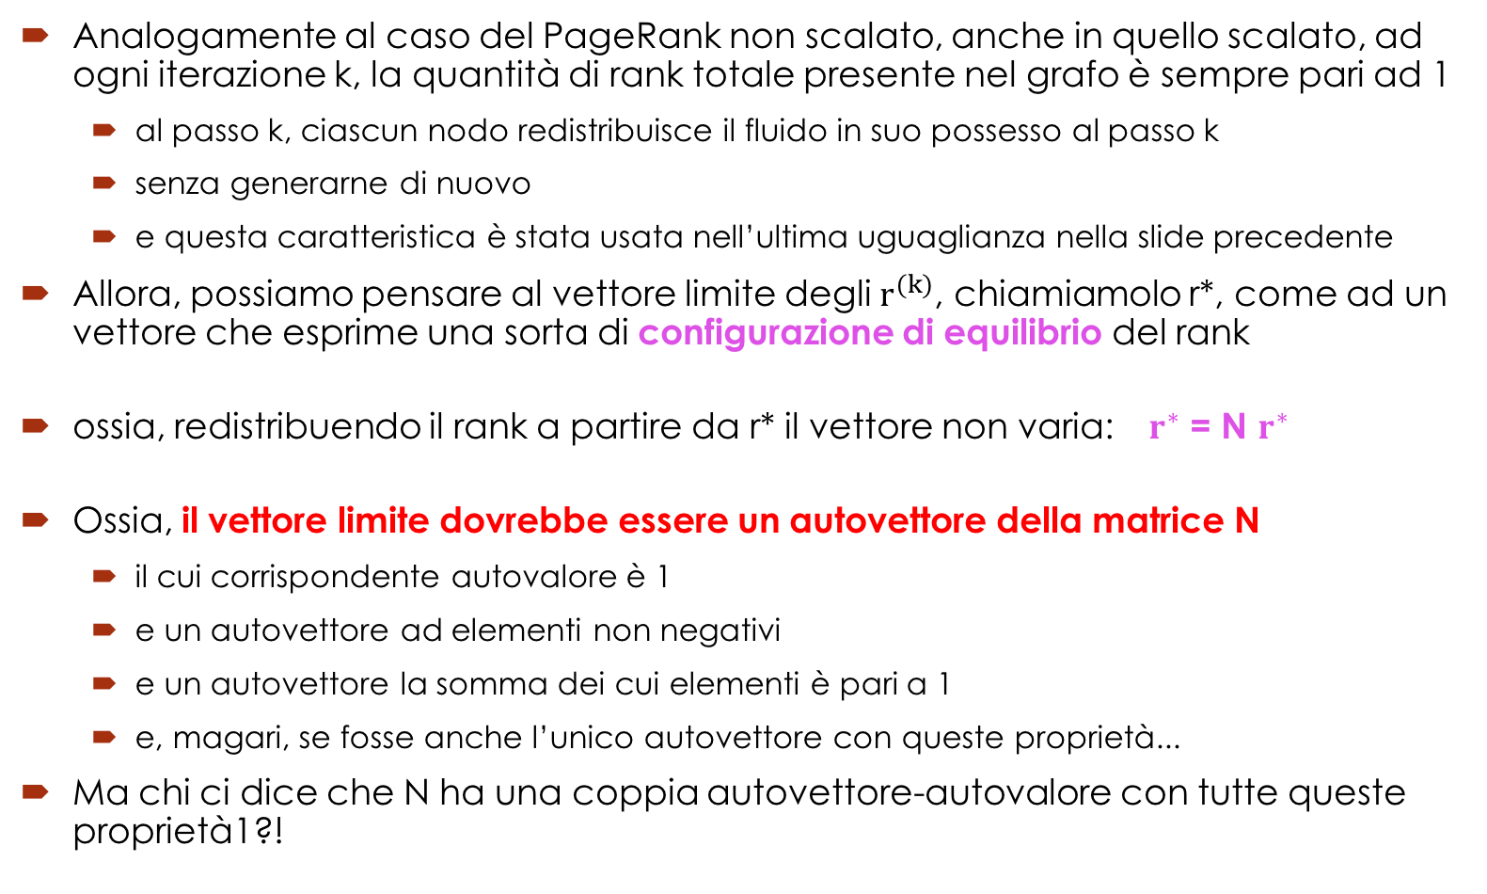
PageRank scalato
Analogamente al caso del PageRank non scalato, anche in quello scalato, ad ogni iterazione k, la quantità di rank totale presente nel grafo è sempre pari ad 1
al passo k, ciascun nodo redistribuisce il fluido in suo possesso al passo k
senza generarne di nuovo
e questa caratteristica è stata usata nell’ultima uguaglianza nella slide precedente
Allora, possiamo pensare al vettore limite degli $r_{ }^{(k)}$, chiamiamolo r*, come ad un vettore che esprime una sorta di configurazione di equilibrio del rank
ossia, redistribuendo il rank a partire da r* il vettore non varia: $r_{ }^{∗}$ = N $r_{ }^{∗}$
Ossia, il vettore limite dovrebbe essere un autovettore della matrice N
il cui corrispondente autovalore è 1
e un autovettore ad elementi non negativi
e un autovettore la somma dei cui elementi è pari a 1
e, magari, se fosse anche l’unico autovettore con queste proprietà...
Ma chi ci dice che N ha una coppia autovettore-autovalore con tutte queste proprietà1?!

Slide 36
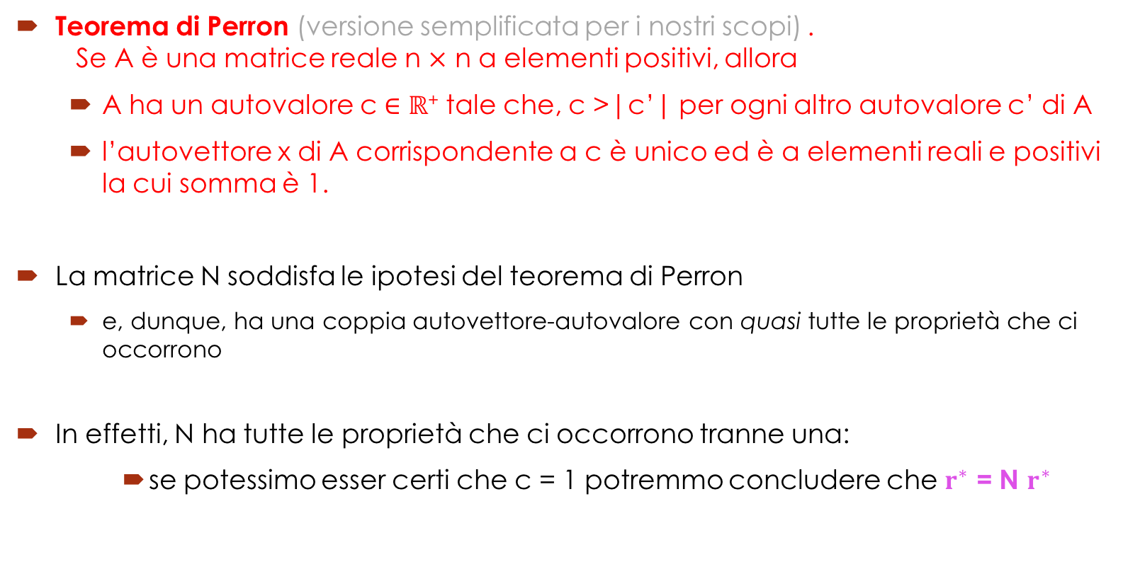
PageRank scalato
Teorema di Perron (versione semplificata per i nostri scopi) . Se A è una matrice reale n $×$ n a elementi positivi, allora
A ha un autovalore c $∈$ $ℝ$⁺ tale che, c >|c’| per ogni altro autovalore c’ di A
l’autovettore x di A corrispondente a c è unico ed è a elementi reali e positivi la cui somma è 1.
La matrice N soddisfa le ipotesi del teorema di Perron
e, dunque, ha una coppia autovettore-autovalore con quasi tutte le proprietà che ci occorrono
In effetti, N ha tutte le proprietà che ci occorrono tranne una:
se potessimo esser certi che c = 1 potremmo concludere che $r_{ }^{∗}$ = N $r_{ }^{∗}$

Slide 37
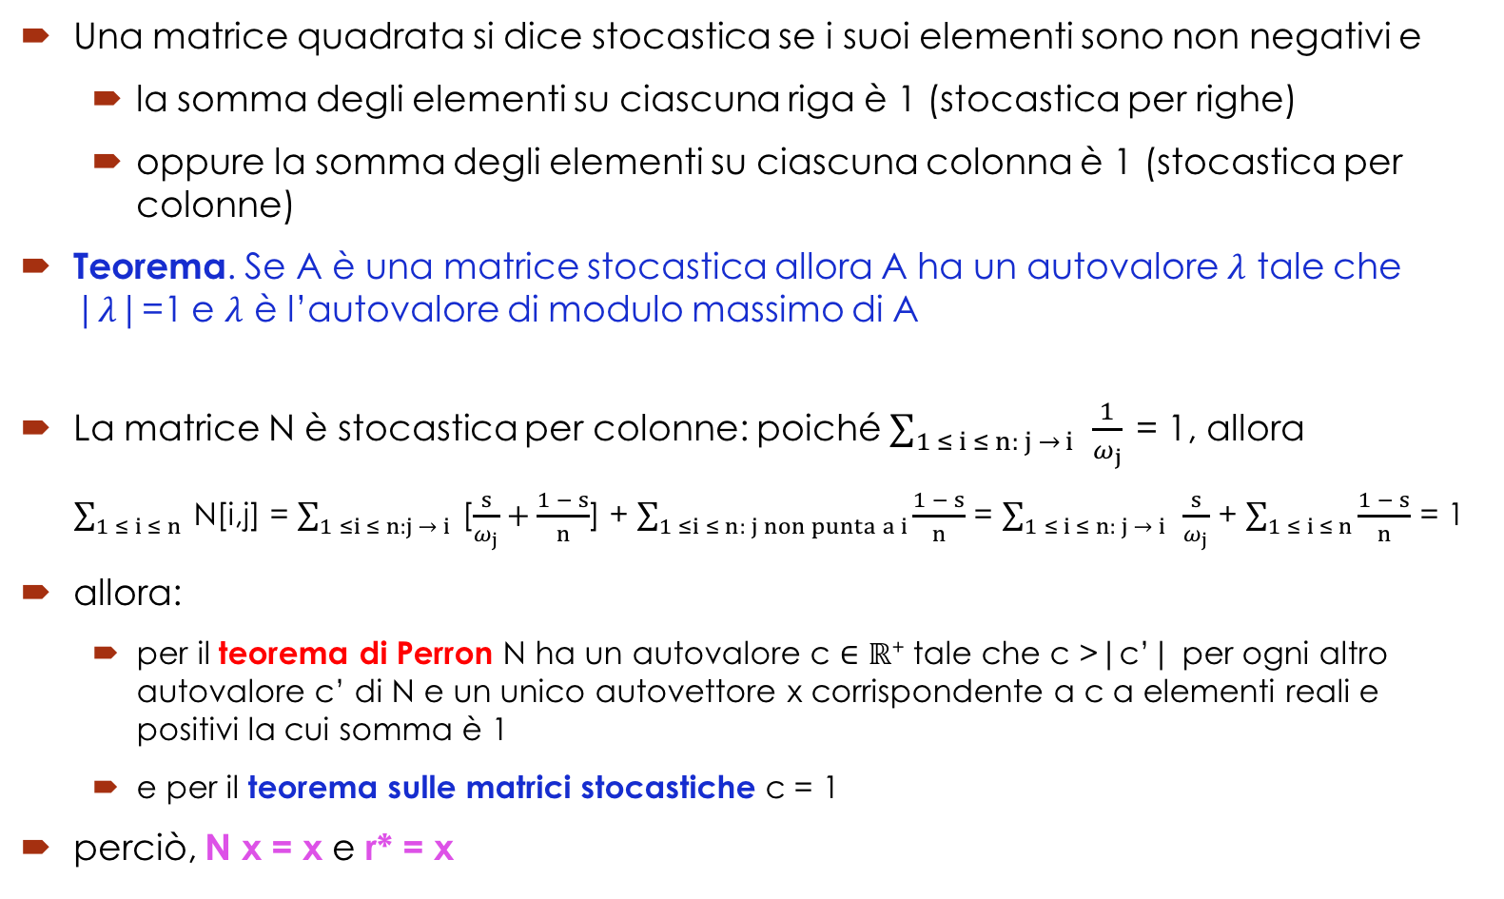
PageRank scalato
Una matrice quadrata si dice stocastica se i suoi elementi sono non negativi e
la somma degli elementi su ciascuna riga è 1 (stocastica per righe)
oppure la somma degli elementi su ciascuna colonna è 1 (stocastica per colonne)
Teorema. Se A è una matrice stocastica allora A ha un autovalore $λ$ tale che |$λ$|=1 e $λ$ è l’autovalore di modulo massimo di A
La matrice N è stocastica per colonne: poiché $\sum_{1 ≤ i ≤ n: j → i}{ }\frac{1}{ω_{j}}$ = 1, allora $\sum_{1 ≤ i ≤ n}{ }$N[i,j] = $\sum_{1 ≤i ≤ n:j → i}{ }$[$\frac{s}{ω_{j}}+\frac{1 − s}{n}$] + $\sum_{1 ≤i ≤ n: j non punta a i}{\frac{1 − s}{n}}$ = $\sum_{1 ≤ i ≤ n: j → i}{ }\frac{s}{ω_{j}}$ + $\sum_{1 ≤ i ≤ n}{\frac{1 − s}{n}}$ = 1
allora:
per il teorema di Perron N ha un autovalore c $∈$ $ℝ$⁺ tale che c >|c’| per ogni altro autovalore c’ di N e un unico autovettore x corrispondente a c a elementi reali e positivi la cui somma è 1
e per il teorema sulle matrici stocastiche c = 1
perciò, N x = x e r* = x

Slide 38
PageRank e random walks
Abbiamo introdotto il PageRank descrivendolo come una sorta di fluido che circola nella rete
che viene iterativamente redistribuito fra i nodi
senza che ne venga alterata la quantità
Il PageRank ha anche un’altra interpretazione, legata al concetto di random walk in un grafo
inizialmente scegliamo uniformemente a caso un nodo u del grafo
e, da u, scegliamo (uniformemente) a caso un arco uscente da quel nodo...
... che ci condurrà ad un altro nodo dal quale sceglieremo (uniformemente) a caso un arco uscente...
... e, continuando in tal modo, percorreremo un percorso aleatorio nel grafo
per individuare la relazione fra PageRank e random walk, calcoliamo la probabilità di trovarsi in un qualsiasi nodo del grafo dopo un random walk di k passi

Slide 39
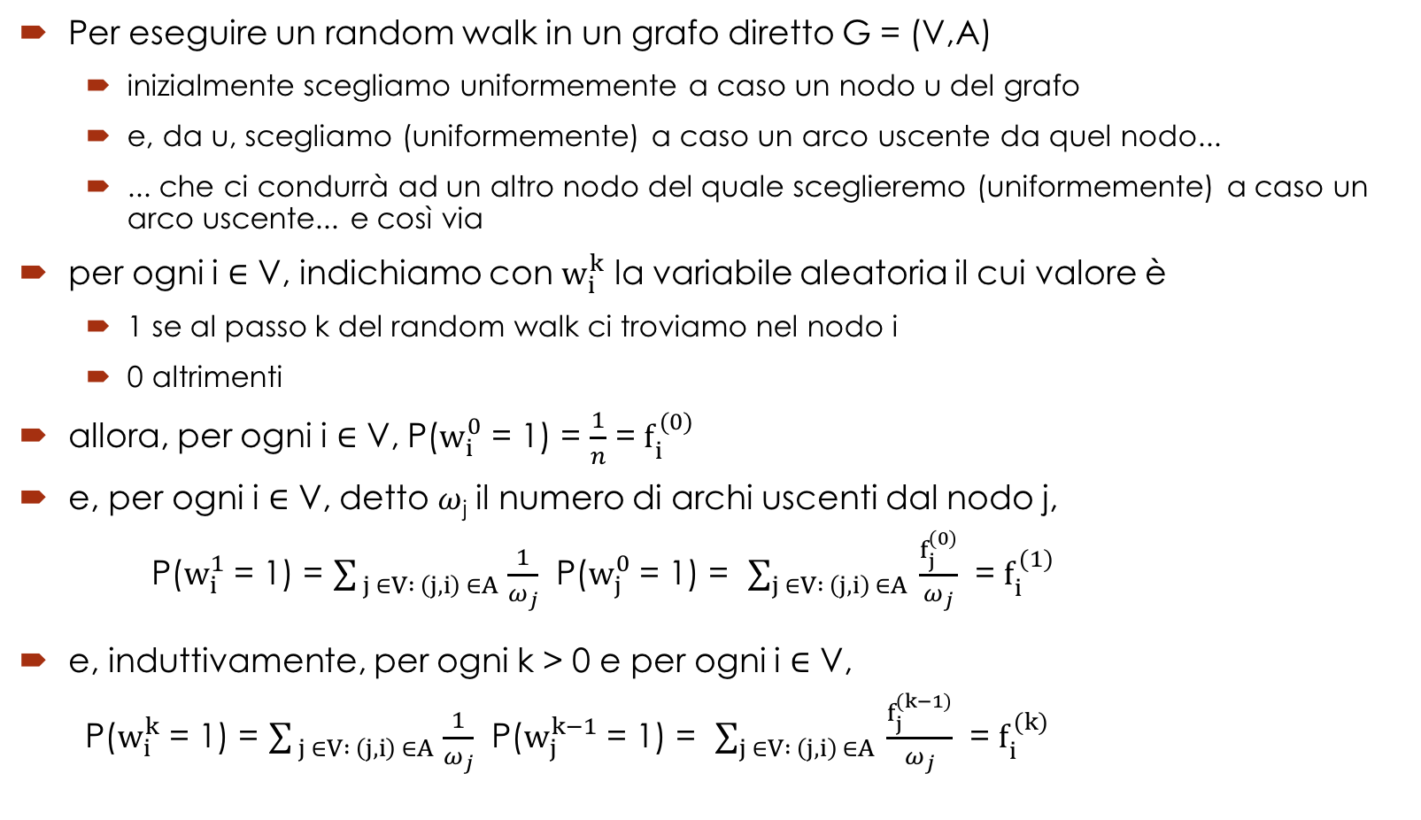
PageRank e random walks
Per eseguire un random walk in un grafo diretto G = (V,A)
inizialmente scegliamo uniformemente a caso un nodo u del grafo
e, da u, scegliamo (uniformemente) a caso un arco uscente da quel nodo...
... che ci condurrà ad un altro nodo del quale sceglieremo (uniformemente) a caso un arco uscente... e così via
per ogni i $∈$ V, indichiamo con $w_{i}^{k}$ la variabile aleatoria il cui valore è
1 se al passo k del random walk ci troviamo nel nodo i
0 altrimenti
allora, per ogni i $∈$ V, P($w_{i}^{0}$ = 1) = $\frac{1}{n}$ = $f_{i}^{(0)}$
e, per ogni i $∈$ V, detto $ω$_{j} il numero di archi uscenti dal nodo j, P($w_{i}^{1}$ = 1) = $\sum_{ j ∈V : \left(j,i\right) ∈A }{\frac{1}{ω_{j}}}$ P($w_{j}^{0}$ = 1) = $\sum_{j ∈V : \left(j,i\right) ∈A}{ \frac{f_{j}^{(0)}}{ω_{j}}}$ = $f_{i}^{(1)}$
e, induttivamente, per ogni k > 0 e per ogni i $∈$ V, P($w_{i}^{k}$ = 1) = $\sum_{ j ∈V : \left(j,i\right) ∈A }{\frac{1}{ω_{j}}}$ P($w_{j}^{k−1}$ = 1) = $\sum_{j ∈V : \left(j,i\right) ∈A}{ \frac{f_{j}^{(k−1)}}{ω_{j}}}$ = $f_{i}^{(k)}$

Slide 40
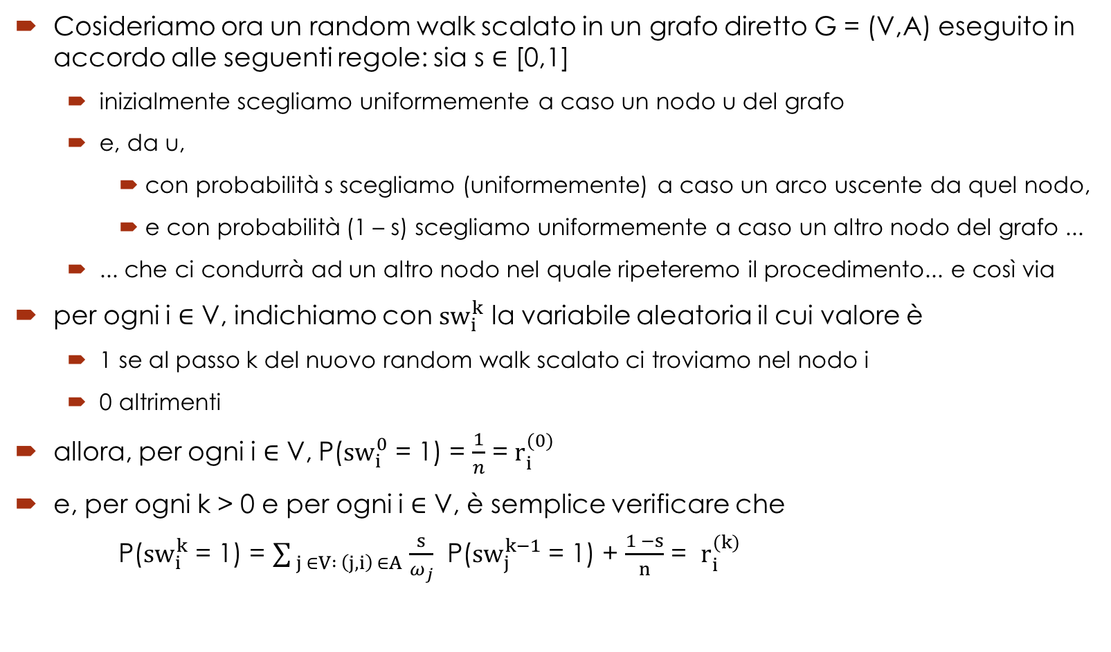
Scaled PageRank e random walks
Cosideriamo ora un random walk scalato in un grafo diretto G = (V,A) eseguito in accordo alle seguenti regole: sia s $∈$ [0,1]
inizialmente scegliamo uniformemente a caso un nodo u del grafo
e, da u,
con probabilità s scegliamo (uniformemente) a caso un arco uscente da quel nodo,
e con probabilità (1 – s) scegliamo uniformemente a caso un altro nodo del grafo ...
... che ci condurrà ad un altro nodo nel quale ripeteremo il procedimento... e così via
per ogni i $∈$ V, indichiamo con ${sw}_{i}^{k}$ la variabile aleatoria il cui valore è
1 se al passo k del nuovo random walk scalato ci troviamo nel nodo i
0 altrimenti
allora, per ogni i $∈$ V, P(${sw}_{i}^{0}$ = 1) = $\frac{1}{n}$ = $r_{i}^{(0)}$
e, per ogni k > 0 e per ogni i $∈$ V, è semplice verificare che P(${sw}_{i}^{k}$ = 1) = $\sum_{ j ∈V : \left(j,i\right) ∈A }{\frac{s}{ω_{j}}}$ P(${sw}_{j}^{k−1}$ = 1) + $\frac{1 −s}{n}$ = $r_{i}^{(k)}$

Slide 41
Modern Web search
L’enorme crescita del Web
in dimensioni – numero di pagine delle quali è costituito
in contenuti – numero di argomenti trattati
ha richiesto la revisione delle tradizionali tecniche di link analysis per la web search
Da tecniche di link analysis pura si è passati
a tecniche che combinano la link analysis all’analisi del contenuto testuale
come, ad esempio, usando gli anchor text - le parole (spesso visualizzate in azzurro) che costituiscono un hyperlink descrivendone sinteticamente il contenuto
o che considerano la frequenza con la quale una pagina individuata da una search viene effettivamente aperta
e, poiché esistono frequentemente interessi di vario tipo ad apparire nelle prime posizioni di una search
spesso interessi commerciali, ma anche ragioni di prestigio
gli stili di scrittura delle pagine web tengono conto delle tecniche di ranking usate dai motori di ricerca
con l’obiettivo di ottenere rank elevato nelle ricerche

Slide 42
Modern Web search
Per l’interesse ad ottenere rank elevato nelle search
è nata una vera e propria industria relativa alla produzione di pagine web che tiene in debito conto le tecniche di ranking usate dai motori di ricerca
così alterando di fatto quello che sarebbe il rank “naturale” di una pagina
e inducendo i progettisti dei motori di ricerca a rivedere gli algoritmi utilizzati per aggirare le tecniche utilizzate dai web-designer
che rivedono le loro tecniche
inducendo a rivedere gli algoritmi di web search...
...
Ecco perché gli algoritmi di ranking utilizzati vengono tenuti segreti!

